Slide 1
Tentafrågor K3

Slide 2
Generalist

Slide 3
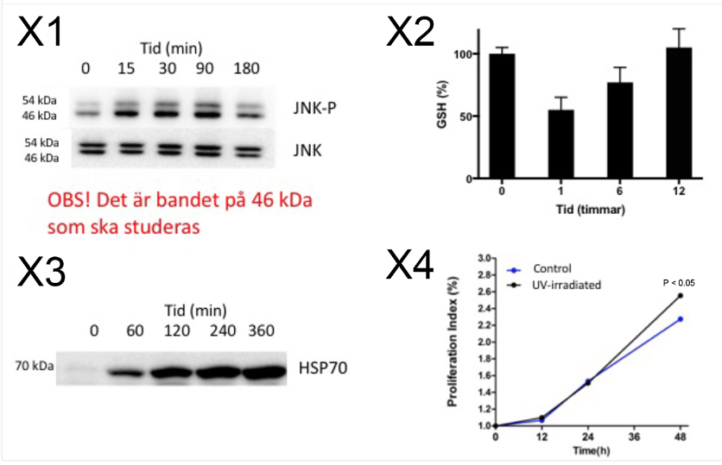
Distans VT20
Vid ett experiment exponeras humana keratinocyter för UV-strålning. Den aktuella stråldosen är anpassad för att inte orsaka celldöd. Resultatet från mätningar av olika parametrar redovisas i panelerna X1-X4 i figuren nedan:
Ledtrådar: Tiden 0 (“noll”) visar nivåer före cellerna utsätts för strålning. JNK-P innebär fosforylerad form. Beskrivning av HSF-1 finns i figuren nedan.

Slide 4
Distans VT20
Studera resultaten i panelerna X1-X4 i figuren på förra sliden. Skriv kortfattade bildtexter till varje panel som beskriver resultaten och förklarar den underliggande mekanismen. (4p)
Oxidativ stress skapar signalering via NK ökad fosforylering. NK tillhör SAPK (stress-induced protein kinase) och i X1 ser man att mängden fosforylerad NK ökar under de första minuterna. NK kommer att aktivera HSF-1 som är en transkriptionsfaktor för HSP (heat-shock protein). UV-strålning ökar oxidativ stress i cellen. Mängden glutation minskar först men har återhämtat sig efter 24 h, vilket tyder på initialt ökad oxidation i cellen och sedan sker återhämtning. 3: Mängden HSP ökar och detta protein är ett chaperon som bidrar till att t.ex. skadade proteiner (oxiderade) kan återta nativ konformation och åter fungera. Figur X4 visar att cellerna har återhämtat sig och proliferationen (celltillväxten) ökar. Det är ett känt fenomen att proliferationen kan öka mer i celler som utsatts för låg dos oxidativ stress jämfört med kontroller.

Slide 5
Distans VT20
Föreslå i vilken ordning panelerna X1-X4 skall komma i figuren för att bäst spegla den ordning som mekanismerna följer på varandra i keratinocyten. Motivera! (2p)
X2, X1, X3, X4. Glutation konsumeras akut vid oxidativ stress. Stressen ger fosforylering av NK som ger ökad produktion av HSP som skuddar och reparerar proteiner så att proliferationen kan återhämta sig.

Slide 6
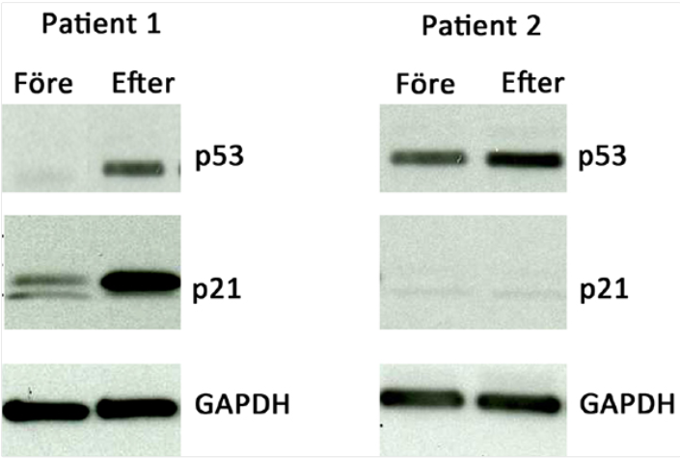
Ordinarie HT19
Tumörbiopsier från två patienter med en solid cancer och som behandlats med cytostatika analyserades med avseende på proteinuttryck för p53 (med Western blot, se bilder nedan) före och efter behandlingen.
Med kännedom om hur uttrycket av p53 regleras, förklara patienternas analysresultat. (4p)
Patient 1. Före behandling: Hos tumörceller med icke-muterad p53-gen (vildtyp) fungerar p53 normalt och inducerar bildningen av MDM2, som i sin tur ubiquitinerar p53 för proteasomal nebrytning (ger låga nivåer av p53 i cellen, s k negativ feedback-loop). Efter behandling: Cytostatiak orsakar en DNA-skada, som reulterar i att MDM2 inte kan ubiquitinera p53 för degradation och p53 stabiliseras och ackumuleras i cellen och p53 kan då fungera som transkriptionsfaktor och inducera cellcykelstopp och apoptos.
Patient 2. Före behandling: Tumörcellerna har en muterad p53-gen, vilket innebär att den inte kan fungera som transkriptionsfaktor och INTE kan inducera MDM2 för ubiquitinering och proteasomal nedbrytning av p53 (höga nivåer p53 i tumörcellen). Efter behandling: Cytostatika orsakar DNA-skador, som cellen i och för sig kan detektera (via ATM, ATR och fosforylering av TP53) men p53 kan inte pga mutation fungera som transkriptionsfaktor och orsaka cellcykelstopp eller apoptos. p53 kan inte heller transkribera MDM2 och därmed inte ubiquitinera och degradera p53. Höga nivåer p53 ses i WB i analysen.

Slide 7
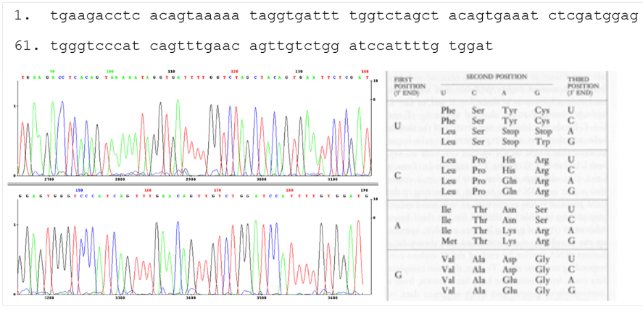
Ordinarie HT19
För att säkerställa resultaten från Western blot-analysen på föregående sida, genomfördes en mutationsanalys av p53-genen från tumörbiopsierna och i exon 7 fann man ett basparsutbyte i en av tumörerna, position 15 T>A. Nedan anges vildtypssekvensen för p53-genen (TP53). Ange läsramen för sekvensen ovan och motivera ditt val. (2p)
För att kunna ange läsram kan man använda startkodon ATG, men inte den här gången eftersom sekvensen kommer från en position mitt i genen, exon 7. Därför får man prova att hitta en läsram som inte innehåller ett stoppkodon och detta är en trolig läram. Läsramen startar med bas 2, g.

Slide 8
Ordinarie HT19
Ange vad punktmutationerna har för konsekvens. (1p)
15T är den mittersta nukleotiden i kodonet GTA (14-16). GTA > GAA, aminosyran valin byts ut mot glutaminsyra.

Slide 9
Ordinarie HT19
Kronisk inflammation delas in i “ospecifik” och “granulomatös”. Vad kännetecknar kronisk granulomatös inflammation? (2p)
Granulomatös inflammation karakteriseras av förekomst av aktiverade makrofager, sk epiteloida celler, som ofta smälter ihop och bildar flerkärniga jätteceller. Makrofagerna aktiveras av interferon gamma, som även inducerar bildning av flerkärniga jätteceller. Det finns olika typer av flerkärniga jätteceller, som främmandekroppsjätteceller med talrika kärnor ojämnt distribuerade i cytoplasman eller Langerhans jätteceller med kärnor arrangerade i form av hästsko perifert i cytoplasman.
Granulomatös inflammation kan vara diffus och/eller bilda tumörliknande/nodulära ansamlingar, sk granulom. Granulomen kan vara “nakna” eller omges av lymfocyter och plasmaceller. Centralt i granulomen kan det finnas nekros. I anslutning till granulomen finns ofta fibros.
Granulomatös inflammation uppstår i anslutning till kroppsfrämmande material (keratin, hårskaft, nekrotiskt ben, suturmaterial, silikon, trästicka), specifika infektioner (svamp, mykobakterier, spirocheter) eller av okänd anledning (Chrons sjukdom, sarkoidos). Tuberkulos är ett exempel på granulomatös inflammation orsakad av mycobakterium tuberculosis, karakteriserad av bildning av granulom med epiteloida celler, Langerhans jätteceller och central kaseös/ostig nekros, omgivna lymfocyter.
Sarkoidos är ett exempel på granulomatös inflammation med oklar etiologi, karakteriserad av bildning av “nakna” granulom med epiteloida celler, flerkärniga jätteceller, utan nekros.

Slide 10
Ordinarie HT19
Kronisk inflammation kan kompliceras av bildning av sinus eller fistel. Förklara vad som är skillnaden mellan sinus och fistel. (2p)
Sinus är en abnorm förbindelse mellan det inflammerade, nekrotiska området och hud- eller slemhinneytan. Sinus avgränsas av granulationsvävnad och har en öppning som ofta är epitelbeklädd. Sinus uppstår pga kronisk inflammation ofta i anslutning till kroppsfrämmande material. Fistel är en abnorm förbindelse mellan två slemhinneytor eller en slemhinneyta och hud. Fistel avgränsas av granulationsvävnad och har två öppningar som ofta är epitelbeklädda. Fistel uppstår till följd av kronisk inflammation, trauma, kirurgi eller nekros.

Slide 11
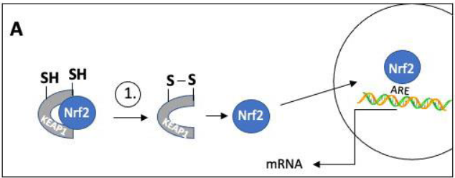
Ordinarie HT20
Möss utsattes för cigarettrök och man analyserade transkriptionsfaktorn Nrf2 i lungvävnad (bild A beskriver aktiveringen av Nrf2).
Transkriptionsfaktorn Nrf2 är inaktiv när den är bunden till Keap1. Vilken typ av reaktion sker vid pilen 1? (1p)
Keap1 oxideras och kan inte längre inhibera Nrf2.

Slide 12
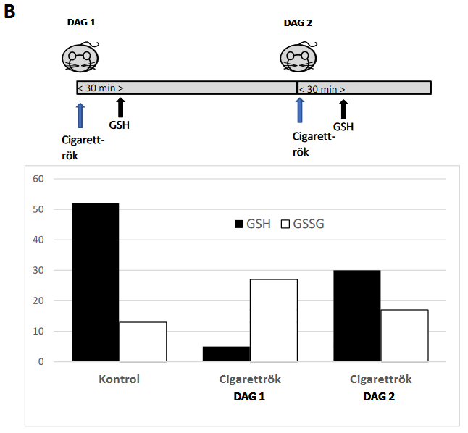
Ordinarie HT20
Forskarna mätte mängden reducerat och oxiderat glutation i lungvävnaden 30 min efter att mössen exponerats för cigarettrök (se figur B).
Presentera en trolig förklaring till varför förhållandet mellan GSH/GSSG förändras kraftigt DAG 1 mellan kontroll och exponerad vävnad. (1p)
Glutation fungerar som antioxidant genom att den reducerande formen (GSH) oxideras till GSSG. Eftersom den reducerande formen minskar och GSSG ökar kan man sluta sig till att cigarettrök innehåller fria radikaler.

Slide 13
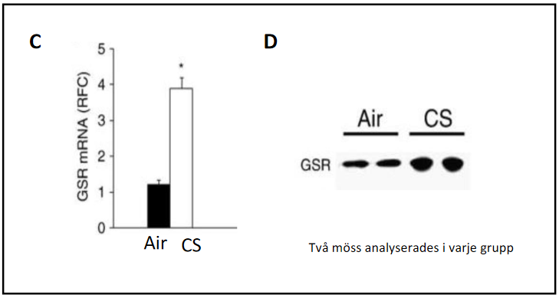
Ordinarie HT20
Genen för glutationreduktas (GSR) innehåller ARE (antioxidant responsive element; se bild A). Möss utsattes för cigarettrök (CS) och man mätte GSR i lungvävnad genom att analysera mRNA efter 5 timmar (figur C) och proteinexpression med Western blot efter 12 timmar (figur D). Kontroller fick andas vanlig luft (Air).
Hur påverkas GSR av cigarettrök? Tolka resultaten. (1p)
Nrf2 aktiverar transkription av GSR-genen vilket kan visas genom ökad mängd mRNA och proteinexpression efter exponering för cigarettrök.

Slide 14
Ordinarie HT20
Figur A-D tillsammans för frågan på nästa slide.

Slide 15
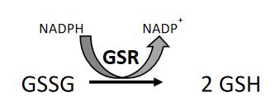
Ordinarie HT20
DAG 2 utsätts möss på nytt för cigarettrök och GSH/GSSG mäts (se figur B). Glutationreduktas (GSR) katalyserar reaktionen nedan:
Gör en sammanvägning av de redovisade resultaten i figur A-D och förklara varför GSH/GSSG-resultatet skiljer sig mellan DAG 1 och DAG 2. (2p)
Den första exponeringen för cigarettrök orsakar oxidativ stress och aktiverar stressrespons (Nrf2) vilket inducerar produktion av t.ex. ökat skydd (GSR). Detta ökar vävnadens förmåga att stå emot en ny exponering för CS (adaptation). GSH kommer att oxideras även DAG 2 men tack vare högre uttryck av GSR sker reduktion snabbare. (Anm. Vid aktivering av Nrf2 kommer ett stort antal stressproteiner induceras vilket också bidrar till skyddet i vävnaden. Effekten på GSH/GSSG-kvoten har alltså en mer komplex förklaring men denna insikt krävs inte för full poäng på frågan.) Idé från Harvey et al. Free Radic Biol Med 2009 Feb 15;46(4):443-53.

Slide 16
Ordinarie HT20
Långvarig exponering för skadliga ämnen, t.ex. vid rökning, kan ge upphov till omfattande men reversibla förändringar i bronkialepitelet: skivepitelmetaplasi och skivepiteldysplasi. Vad är skillnaden mellan metaplasi och dysplasi? (1p)
Metaplasi innebär transformation av en differentierad celltyp i en annan differentierad celltyp oftast pga genetisk omprogrammering av cellerna. Dysplasi innebär differentieringsstörning (mognadsstörning) och uppstår oftast i hyperplastiskt eller metaplastiskt epitel genom mutationer.

Slide 17
Ordinarie HT20
Beskriv mikroskopiskt utseende av metaplastiskt och dysplastiskt skivepitel. (2p)
Metaplastiskt skivepitel har samma mikroskopiskt utseende som normalt, differentierat/skiktat skivepitel. Dysplastiskt skivepitel uppvisar mikroskopiskt störd differentiering med ökning av celler, variation i cellernas form och storlek (pleomorfism), kärnatypi (ökad kärnstorlek, hyperkromasi) och förändrad inbördes ordning av cellerna/störd skiktning.

Slide 18
Distans omtenta VT20
Monica är en 72-årig kvinna med måttlig hjärtsvikt och värk i ett knä. Här är hennes läkemedelslista:
Depottablett Metoprolol Orion 200 mg, en tablett på morgonen Tablett Enalapril Krka 10 mg, en tablett morgon och kväll Tablett Paracetamol/Kodein Evolan 500 mg/30 mg, 1-2 tabletter vid behov, högst 3 gånger dagligen
Både metoprolol och kodein metaboliseras till största del av enzymet CYP2D6. Genen som kodar för CYP2D6 har en polymorf fördelning i populationen. Vad menas med detta och vad kan det ha för konsekvenser för koncentrationen och effekten av metoprolol resp. kodein? (5p)
Bildningen av cytokrom P4502D6-enzymet styrs av en gen (monogen nedärvning) men som finns i mer än 50 kända genvarianter, vilket ger upphov till att polymorft mönster av läkemedelsmetabolisk förmåga i en population istället för ett monomorft. Sådana muterade alleler resulterar oftast i en defekt enzymfunktion eller avsaknad av enzymer. I dubbel uppsättning kan de muterade allelerna leda till egenskapen “långsam metabolism” vilket förekommer hos 5-7 % i den västerländska befolkningen (kaukasier). Aktiviteten fördelar sig således på två grupper och den totala spridningen blir oftast betydligt större än annars (dvs vid en regelrätt monomorf fördelning i populationen). Hos 1-2 % av individerna finns den välfungerande genen i flera upplagor, vilket leder till en sk ultrasnabb metabolism.
Såväl metoprolol som kodein är sk substrat för CYP2D6, dvs behöver en fungerande funktion i detta enzym för att på ett normalt sätt metabolisera båda läkemedlen. Om metoprolol ges till en individ som är långsam metaboliserare av CYP2D6 riskerar vederbörande att få än högre koncentration av detta läkemedel med ökad risk för koncentrationsrelaterade biverkningar av detta preparat. Om en sådan individ alls ska medicinera med metoprolol krävs alltså betydligt lägre doser av preparatet jämfört med en genomsnittspatient. Är individen tvärtom en ultrasnabb metaboliserare kommer denna person inte att få samma effekt av läkemedlet jämfört med en person som har en normal funktion för CYP2D6, och en sådan patient (om den alls ska medicinera med metoprolol) behöver regelmässigt högre doser av preparatet för att få samma effekt som en “normal” (genomsnittlig) patientpopulation får.
Kodein är en sk “prodrug”, dvs den verkar smärtstillande genom att brytas ner via CYP2D6 till morfin. Fungerar då inte CYP2D6-metabolismen (långsam metaboliserare) så kommer inte heller den smärtstillande effekten av kodein ske på förväntat sätt då koncentrationen av morfin efter administration av kodein blir för låga. Omvänt, om man är en ultrasnabb metaboliserare så kommer mer än normalt av kodein att metaboliseras till morfin och koncentrationen och effekten av kodein kommer att vara högre än i normalfallet.

Slide 19
Distans omtenta VT20
Vid sidan av CYP2D6 finns det en rad andra isoenzym inom den så kallade p-450-familjen.
Resonera ur ett evolutionsmässigt perspektiv varför vi har genetiskt nedärvda CYP-isoenzym i vår kropp som hanterar att omsätta många av de läkemedel vi exponeras för, och varför dessa på befolkningsnivå kan variera mellan olika etniska grupper. Moderna läkemedel har knappt 100 år på nacken, så denna evolution måste i så fall ha skett mycket raskt, eller? (2p)
Läkemedel uppfattas nästan undantagslöst av kroppen som gifter, vilka råkat exponeras för kroppen genom tillförsel till densamma. Att läkemedel råkar ha administrerats efter (korrekt) ordination från farmakologiskt kunniga läkare och sedan medvetet intagits av en patient för att söka bota, lindra eller förebygga sjukdomssymptom hos denna individ är inget som kroppen sedan “urminnes tider” evolutionsmässigt utvecklade “avgiftningsmaskineri” för giftsubstanser tar någon hänsyn till. Läkemedlet, giftet, ska kort sagt lämna kroppen så snart som möjligt för att skydda individen mot giftets potentiellt allvarliga (eventuellt dödliga) verkningar. Särskilt när det gäller fettlösliga giftsubstanser så kräver dessa aktiv enzymatisk nedbrytning, som huvudsakligen sker i levern, och här är ett centralt system för detta just cytokronisoenzymerna.
På ett individuellt plan kommer vissa CYP-isoenzym att ha muterat mer än andra, exempelvis gäller detta CYP2D6, CYP2C9 och CYP2C19 som då får en polymorf fördelning i en population, vilken som helst. Men varför ser man då också på gruppnivå en genomsnittligt olik fördelning av CYP-enzym mellan olika etniska grupper? Jo, detta kan med stor sannolikhet hänföras till att olika etniska grupper, tydligare allt längre tillbaka i tiden man går, var åtskilda från varandra - kanske under 10.000-tals år (Homo sapiens - den moderna människan - uppkom för omkring 200.000 år sedan i Afrika. När de första moderna människorna lämnade Afrika för ca 70.000 år sedan, vandrade de mot nya och okända kontinenter och spred sig med tiden över hela världen). De olika etniska grupperna utvecklade olika både genetiska och fenotypiska drag beroende på det habitat de hade runt sig att förhålla sig till. Således, vad gäller giftexponering, så var denna sannolikt både delvis lik men också olika mellan olika mänskliga habitat. Exponerades en etnisk grupp mer än en annan för exempelvis gifter som kunde elimineras via CYP2D6, kom sannolikt evolutionen att bidra till att muterade långsamma metaboliserare av detta enzym blev lägre än för en etnisk grupp där detta enzym inte spelade så stor roll för avgiftningspotentialen för de gifter som denna andra etniska grupp exponerades för.
Då denna typ av evolutionsmässig anpassning sker relativt långsamt, är ett perspektiv på ett sekel mycket kort. Så även om förflyttningar inom och mellan olika etniska grupper under denna tidsrymd är enormt mycket större än i forntiden, så behåller vissa etniska grupper tydligt sin tidigare medfödda (uråldriga) CYP-”profil” trots att moderna läkemedelsgifter introducerats i stor omfattning under denna evolutionsmässigt korta tid. Men rent filosofiskt skulle man kunna säga att, om alla de läkemedel vi nu har som är substrat för olika CYP-isoenzym fortsätter att finnas oförändrat över 10.000-tals år och att nytillkomna exponeras för alla idag olika etniska grupper lika, så bör människosläktet då kunna uppvisa en mer homogen fördelning av olika allelvarianter för CYP-isoenzymer mellan olika etniska grupper än idag. Naturligtvis gäller detta teoretiska resonemang inte bara CYP-isoenzymer, utan att den etniska skillnaden mellan olika människor kommer i så fall att minska på alla plan.

Slide 20
Distans omtenta VT20
Nekros är ett begrepp inom cell- och vävnadslära som är viktigt att kunna när man ska förstå patofysiologin bakom flera olika sjukdomstillstånd. Nedan finns 5 olika påståenden om nekros - vilken/vilka är korrekta? (5p)
Nekros är en form av irreversibel skada och är liktydigt med cellens undergång (celldöd).
Akut cellskada kan i ett tidigt skede ses som en sk hydrop svullnad i cellen - cellen blir “förstorad och svullen”. Detta är ett förstadium som senare alltid blir till en nekros.
Nekros och apoptos är två termer som alltid är samma sak.
Koagulationsnekros är en klassisk form av nekros. Den orsakas alltid av ischemi och ger typiskt upphov till en ackumulering av kalium i den döda cellen.
En vävnadsreaktion med sk “ostig nekros” är något som är typiskt för en infektion med mykobakterier.
Alternativ A och E.

Slide 21
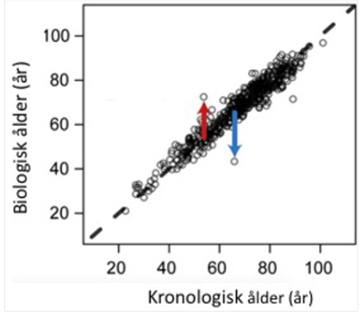
Distans omtenta VT20
Inom åldersforskningen studeras sambandet mellan kronologisk och biologisk ålder (se bild nedan). Förklara skillnaden mellan begreppen kronologisk och biologisk ålder. (2p)
Kronologisk ålder är det antal år man levt medan biologisk ålder kan beräknas utifrån hur en persons åldersrelaterade förändringar (genetiskt, biokemiskt och fysiologiskt) liknar genomsnittet i åldersgruppen eller är bättre/sämre.

Slide 22
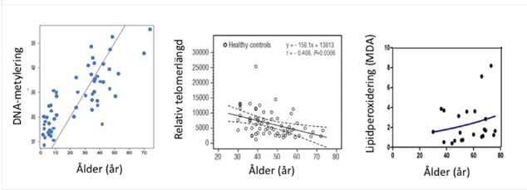
Distans omtenta VT20
Det saknas ännu en riktigt bra markör för att studera skillnaden mellan kronologisk och biologisk ålder. Det finns dock flera förslag på markörer. Bilderna nedan visar resultat från tre experiment. Förklara kortfattat vilken mekanism kopplat till åldrande som resultaten för de tre experimenten illustrerar. (3p)
DNA-metylering är en epigenetisk förändring (nedreglering av tillgängliga genpromotors-site), vilket ändrar genuttrycket. Telomerer finns på yttersta ändarna på kromosomerna och förkortas vid celldelning. Lipidperoxidering (produktion av malondialdehyd (MDA) är kopplat till produktion av fria radikaler (ROS) och den åldersrelaterade mängden fria radikaler regleras främst av funktion hos mitokondrierna.

Slide 23
Distans omtenta VT20
Studera de tre bilderna. Vilka av följande slutsatser är korrekta om resultaten i figurerna skulle användas som markör för biologisk ålder? (1p)
En person med låg biologisk ålder har kortare telomerer och längre produktion av MDA än genomsnittet i åldersgruppen.
En person med låg biologisk ålder har färre DNA-metyleringar och lägre produktion av MDA än genomsnittet i åldersgruppen.
En person med hög biologisk ålder har kortare telomerer och högre produktion av MDA än genomsnittet i åldersgruppen.
En person med hög biologisk ålder har högre andel DNA-metyleringar och lägre produktion av MDA än genomsnittet i åldersgruppen.
Alternativ B och C.

Slide 24
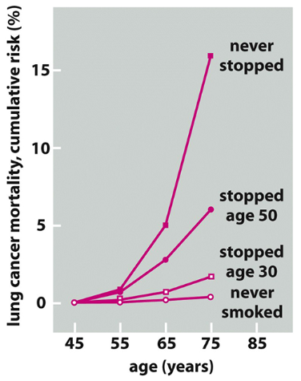
Distans omtenta VT20
Diagrammet visar kumulativa risken att dö i lungcancer hos män som röker/rökt cigaretter i olika omfattning. Kurvorna visar tydligt att man kan påverka risken genom rökstopp. (För aktiva rökare dog ca 1 % i lungcancer mellan 45-55 år, ytterligare 4 % av aktiva rökare dog i lungcancer vid 65 och vid 75 års ålder av den ackumulerade risken att dö i lungcancer ca 16 %).
Ge en mekanistisk biologisk förklaring till diagrammets beskrivning av hur rökstopp påverkar risken att dö av lungcancer. (3p)
Mortalitetskurvorna visar att sluta röka minskar risken för lungcancer, ju tidigare desto bättre. Har man väl börjat kommer dock risken aldrig bli så låg som hos en icke-rökare. Cellulärt/molekylärt beror det på att rökningen gynnar både initiering av mutationer för att ge upphov till en tumörcellsklon. Rökningen gynnar också promotion och progression av tumörcellsklonen. Många kemiska ämnen som finns i cigarettrök orsakar inflammatoriska processer som ofta är mer toxiska för normala celler jämfört med tumörceller, selekterar på så sätt tumörcellstillväxt. Fortsatt exponering ger ytterligare mutationer samtidigt som tumörtillväxten promoveras, ju längre desto större risk. Rökning är ett komplett carcinogen. Anledningen till att f d rökare har högre risk än icke-rökare kan bero på att rökexponeringen initierade celler (icke-reversibelt) som fortfarande finns kvar och kan utvecklas till en tumör.

Slide 25
Omtenta VT19
Kronisk inflammation är ett histologiskt begrepp inom allmän patologi som beskriver vävnadens utseende i mikroskopet. Vad kännetecknar kronisk inflammation? (2p)
Förekomst av lymfocyter, makrofager, plasmaceller och en ökad mängd bindvävnad (fibros).

Slide 26
Omtenta VT19
Vilken är den vanligaste cytokinen som aktiverar makrofager och får dem att smälta ihop och bilda jätteceller? (0,5p)
IFN-gamma

Slide 27
Omtenta VT19
Hydropisk degeneration innebär en akut, reversibel ökning av cellvolym pga ökning av vattenmängd i cellen/cellsvullnad. Beskriv mekanismen bakom hydropisk degeneration orsakad av hypoxi. (3p)
Syrebrist orsakar minskad oxidativ fosforylering och minskad ATP-produktion som leder till att mindre Na⁺ pumpas ut ur cellen av Na-pumpen i cellmembranen. Detta leder till ökning av intracellulärt Na⁺, vilket i sin tur leder till inflöde av vatten i cellen.

Slide 28
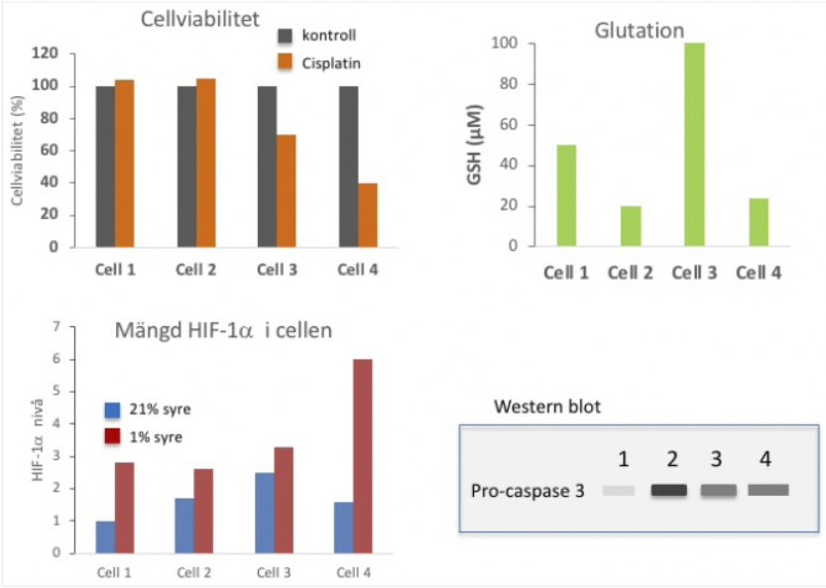
Omtenta HT19
Cancerceller har olika mutationer vilket ger dem olika överlevnadsfördelar. I exemplet nedan visas egenskaper hos fyra olika cancercellinjer varav en är resistent mot apoptos, en är okänslig för strålning, en överlever i syrefattig miljö och en delar sig snabbt. I figurerna visas resultatet från experiment där följande parametrar har analyserats; cellöverlevnad (viabilitet) efter behandling med ett cytostatika - cisplatin; cellernas glutationinnehåll; mängden av proteinet HIF-1alfa i syrefattig miljö; och uttrycket av proteinet pro-caspas-3.
Identifiera cellinjen som är resistent mot apoptos. Motivera ditt svar. (2p)
Cellinje 1 är okänslig för apoptos och kan fortsätta växa efter cisplatinbehandling och uttrycker inte procaspase-3.

Slide 29
Omtenta HT19
Cancerceller har olika mutationer vilket ger dem olika överlevnadsfördelar. I exemplet nedan visas egenskaper hos fyra olika cancercellinjer varav en är resistent mot apoptos, en är okänslig för strålning, en överlever i syrefattig miljö och en delar sig snabbt. I figurerna visas resultatet från experiment där följande parametrar har analyserats; cellöverlevnad (viabilitet) efter behandling med ett cytostatika - cisplatin; cellernas glutationinnehåll; mängden av proteinet HIF-1alfa i syrefattig miljö; och uttrycket av proteinet pro-caspas-3.
Identifiera cellinjen som kan växa i syrefattig miljö. Motivera ditt svar. (2p)
Cellinje 4 kan växa i syrefattig miljö då den kan uppreglera uttrycket av HIF-1alfa, som är en transkriptionsfaktor som aktiveras vid hypoxi.

Slide 30
Omtenta HT19
Cancerceller har olika mutationer vilket ger dem olika överlevnadsfördelar. I exemplet nedan visas egenskaper hos fyra olika cancercellinjer varav en är resistent mot apoptos, en är okänslig för strålning, en överlever i syrefattig miljö och en delar sig snabbt. I figurerna visas resultatet från experiment där följande parametrar har analyserats; cellöverlevnad (viabilitet) efter behandling med ett cytostatika - cisplatin; cellernas glutationinnehåll; mängden av proteinet HIF-1alfa i syrefattig miljö; och uttrycket av proteinet pro-caspas-3.
Identifiera cellinjen som är mest okänslig för strålning. Motivera ditt svar. (2p)
Cellinje 3 kan vara mer okänslig för strålning eftersom strålning genererar fria radikaler och denna cellinje har höga nivåer av glutation som är en antioxidant.

Slide 31
Omtenta HT19
Vävnadshyperplasi och vävnadshypertrofi är snarlika ord men betyder helt olika saker och är två helt olika beskrivningar av en reaktion, exempelvis till följd av en inflammation eller en ischemi.
Beskriv vad som menas med hypertrofi resp. hyperplasi i en vävnad bestående av celler som t.ex. bindvävnad. (2p)
Hypertrofi innebär ingen cellökning i sig, utan tillväxt av befintliga celler, hyperplasi innebär i detta sammanhang att antalet celler ökar.

Slide 32
Omtenta HT19
Definiera begreppet ischemi. (1p)
Nedsatt vävnadsperfusion / otillräcklig tillgång till syre och glukos / ansamling av metabola restprodukter.

Slide 33
Omtenta HT19
Vid en vävnadsnekros kan olika reaktioner ske i vävnaden under upp till ett par månader. I nekrosvävnaden kan urskiljas två förlopp: ett som utgår från den ursprungliga vävnaden och ett med externt ursprung.
Vad kallas dessa två processer? Beskriv dem kortfattat. (2p)
Enzymatisk nedbrytning hjälp av:
heterolys: från andra celler, t.ex. leukocyter.
autolys: från de skadade, döende cellerna.

Slide 34
Omtenta HT20
Beskriv skillnaden mellan en autoreceptor och en heteroreceptor. (2p)
En autoreceptor är känslig bara för neurotransmittorer eller hormoner frisatta av cellen på vilken de är lokaliserade (dvs samma signalsubstans som frisätts från exempelvis en nervcell påverkar en autoreceptor). En heteroreceptor är en receptor som reglerar syntesen eller frisättningen av mediatorer andra än sin egen ligand (dvs en annan signalsubstans från en annan närliggande nervcell påverkar den aktuella nervcellen via en heteroreceptor lokaliserade på den aktuella nervcellen.

Slide 35
Omtenta HT20
De flesta gener som är kritiska för uppkomsten av tumörer drabbas av mutationer som antingen resulterar i “gain-of-function (GoF)” eller “loss-of-function (LoF)” för proteinet.
Förklara vad som menas med begreppen GoF och LoF. (2p)
För varje mekanism, ange ett exempel på en gen som påverkas på detta sätt. (2p)
Gain-of-function: Mutationen resulterar i att proteinet har/får en ökad aktivitet jämfört med den normala cellen.
Mutation i den kodande sekvensen förändrar proteinets a.a-sammansättning och proteinets aktivitet ökar. T.ex. K-ras, PI3-kinas
Genamplifiering, under replikationsprocessen kopieras samma gen flera gånger, så att cellen innehåller fler kopior av genen (normal a.a-sammansättning) som produceras i en ökad mängd, t.ex. EGFR, Met
Promotormutation, som gör att transkriptionen blir mer effektiv och fler mRNA-kopior av genen produceras och resulterar i en ökad mängd av det normala proteinet. TERT (telomerasgenen)
Kromosomtranslokalisation, resulterar i att en gen överuttrycks (jfr promotormutation) C-myc efter translokation med IgH-genen eller så kan translokationen resultera i att två gener “kombineras” så att cellen får ett fusionsprotein vars aktivitet är ökad (t.ex. genom stabilisering och minskad nedbrytning) bcr-abl (philadelphiakromosomen
Loss-of-function: Mutationen resulterar i att proteinets aktivitet/funktion försvinner eller upphör, t.ex. hos tumörsuppressorgener. Det är väldigt vanligt att vi bär på s k recessiva mutationer och där genens funktion upprätthålls av den kvarvarande friska allelen.
För att båda allelernas aktivitet skall upphöra krävs mutationer i båda allelerna i samma cell.
Kan ske med punktmutation i den friska allelen hos en person som är bärare av en muterad tumörsuppressorgen. T.ex. APC, p53
Det vanligaste är dock att den andra omuterade friska allelen “förloras” under cellreplikation via olika genetiska mekanismer: non-disjunction, interstitiell deletion, gene conversion. T.ex. Rb, p53

Slide 36
Omtenta HT20
Identifiering av mutationer i tumörceller är en viktig analysmetodik vid cancerforskning och klinisk tumördiagnostik. Den förhärskande tekniken har varit s k Sangersekvensering.
Beskriv kortfattat principen bakom den metodiken att identifiera mutationer. (2p)
Den gen eller det gensegment som skall sekvenseras kopieras med PCR-primers så att en PCR-produkt erhålls (för att få tillräcklig mängd DNA-molekyler) och det är den som sedan sekvenseras.
Därefter används en sekvenseringsprimer för den ena av DNA-strängarna för att kopiera PCR-produkten, tillsammans med naturliga nukleotider och fyra s k dideoxynukleotider (dessa saknar en OH-grupp i sockrets 3’-position), som vardera bär på en fluorokrom för detektion.
När dideoxynukleotiden inkorporeras i kopieringen kan inte extensionen fortsätta och den avstannar. Slumpmässigheten av att inkorporera en vanlig eller dideoxynukleotid vid extensionen gör att när PCR-reaktionen avslutats har det genererats DNA-kopior av den ena DNA-strängen som har avslutats med en dideoxynukleotid för varje nukleotid i sekvensen. Varje dideoxynukleotid har sin egen fluorkrom och emitterar ljus med olika våglängd.
Hela seknvenseringsreaktionen separeras med kapillär gelelektrofores och passerar mot slutet ett fönster där excitation av fluorokromen sker och våglängden hos det emitterade ljuset registreras. Korta DNA-fragment rör sig snabbast genom kolonnen och detekteras först och emissionsvåglängden registreras. Varefter elektroforesen fortgår och DNA-fragmenten passerar efter storlek och vilken dideoxynukleotid som avslutat fragmentet erhålls en “färgkod” (emissionsvåglängd) som passerat och representerar DNA-sekvensen.
Den sekvensen jämförs med normalsekvensen som finns katalogiserat i en databs (DNA-bank).

Slide 37
Omtenta HT20
För att studera uppkomsten av ateroskleros genomfördes ett experiment på en stam av möss, som är särskilt aterosklerosbenägna.
Alla möss (grupp A och B) fick äta kolesterolrik föda i 2 veckor. Därefter fick grupp A inopererat ett band som placerades runt om höger karotisartär och som drogs åt för att komprimera kärlet från utsidan och åstadkomma en förträngning på 70 %. Grupp B fick på samma sätt ett band inopererat, men detta placerades runt om höger karotisartär utan att dras åt. Bandets position är markerad i bilderna ovan med två parallella vita linjer.
Efter 12 veckor avlivades mössen humant och aortabågen samt de två karotisartärerna preparerades och färgades för att detektera aterosklerotiska lesioner (= rött i bilderna).
Redogör detaljerat för de patofysiologiska mekanismer som kan förklara skillnaderna i utbredning av ateroskleros mellan mössen i grupp A respektive B. (3p)
I grupp A appliceras ett band runt karotisartären och dras åt, varvid kärlet komprimeras och en 70 %-ig förträngning uppstår. Denna förträngning påverkar blodflödet i kärlet med resulterande sänkt shear stress proximalt om förträngningen. Shear stress påverkar endotelets mekanosensitiva receptorer, varvid bl a proinflammatoriska och proproliferativa transkriptionella program aktiveras samtidigt som antiproliferativa mediatorer (NO, TGFb) nedregleras. Ett resultat blir migration av glatta muskelceller (vsmc) från media till intima, proliferation av dessa celler och produktion av extracellulärmatrix. Detta skapar en intimal hyperplasi, vilket är en förutsättning för retention av LDL och andra små ApoB-innehållande lipoproteiner. Detta initierar aterosklerosprocessen och utveckling av plack/lesioner. I grupp B applicerades ett band runt karotisartären utan att dras åt, vilket resulterar i bevarat laminärt flöde med hög shear stress. Hög shear stress bidrar till att bibehålla ett friskt endotel (antiinflammatorisk, antiproliferativt, antioxidativt) och motverkar aterosklerosbildning.

Slide 38
Omtenta HT20
Förklara vad begreppet dysplasi står för i samband med cancerutveckling. (2p)
Oordnad växt, förlorad enhetlighet/arkitektur, avvikande cell- och kärnutseende, kan vara förstadium till invasiv cancer, “nära” in situ cancer men mer avgränsad.

Slide 39
Ordinarie VT21
Kolorektalcancer behandlas ofta med antikroppen cetuximab, som binder till epidermal tillväxtfaktor-receptor (EGFR). En genetisk undersökning görs innan man behandlar kolorektalcancer med cetuximab. Man vill försäkra sig om att mutationer inte finns i en viss gen.
Vilken gen är det man undersöker? (1p)
KRAS (RAS)m
Förklara varför eventuell förekomst av mutationer i denna gen är viktig för behandlingssvaret. (2p)
Ras-proteinet är en signalmolekyl som verkar nedströms om EGFR. Om Ras är konstitutionellt aktivt (hela tiden påslaget) så ger hämning av EGFR ingen effekt.

Slide 40
Ordinarie VT21
Granulomatös inflammation är en typ av kronisk inflammation.
Vilken celltyp dominera det inflammatoriska infiltratet vid granulomatös inflammation? (1p)
Epiteloidceller (aktiverade makrofager).

Slide 41
Ordinarie VT21
Granulomatös inflammation är en typ av kronisk inflammation.
Beskriv ett granulom. (2p)
Härdformig ansamling av epiteloidceller. Kan innehålla flerkärniga jätteceller av främmande kroppstyp eller av Langerhanstyp (måste särskiljas från Langerhanska celler). Centralt i granulomet kan det finnas nekros. Perifert i granulomet kan det finnas lymfocyter och plasmaceller. Runt granulomet kan det finnas fibros.

Slide 42
Ordinarie VT21
Granulomatös inflammation är en typ av kronisk inflammation.
Tuberkulos är ett klassiskt exempel på granulomatös inflammation som har karakteristisk morfologi. Hur känner du igen ett granulom vid tuberkulos? (1p)
Granulomet innehåller flerkärniga jätteceller av Langerhanstyp med perifera kärnor arrangerade i ett hästskomönster. Centralt i granulomet finns (ostig) nekros. Vid specialfärgning t ex Ziehl-Nielsen kan syrafasta stavformiga bakterier påvisas (mykobakterier).

Slide 43
Ordinarie VT21
Vad är skillnaden mellan förvärvade mutationer och nedärvda mutationer? (2p)
Förvärvade mutationer: Mutationer som uppkommer under livstiden och uppstår spontant i kroppen, enbart en del av kroppens celler uppvisar denna mutation. Kallas även för sporadiska mutationer; Nedärvda mutationer: Mutationer överförs till barnet från sina biologiska föräldrar, mutationerna finns i alla celler av kroppen, även i de embryonala könscellerna och kan därmed ärvas till nästa generation.

Slide 44
Omtenta HT20
För laboratoriemedicinska tester är det viktigt att känna till ett tests tillförlitlighet. Ett exempel på detta är s k positivt prediktivt värde.
Beskriv hur man räknar ut positivt prediktivt värde. (1p)
Positivt prediktivt värde (PPV): A/A+B = andelen positiva test (A) som är sant positiva (A+B).

Slide 45
Ordinarie VT21
D-dimer mäts bl a på personer där man misstänker en blodpropp i benets djupa vener (djup ventrombos, DVT). Erhåller man ett värde under beslutsgränsen innebär detta att man i praktiken kan utesluta DVT om patienten hade en låg sannolikhet för sjukdomen innan testet gjordes.
Är ett högt negativt eller positivt prediktivt värde viktigast för denna användning av D-dimer-testet? Motivera ditt svar. (2p)
Viktigast är ett högt NVP då detta innebär att det förekommer få falskt negativa svar och således att få av de som frias ändå hade DVT.

Slide 46
Omtenta HT19
Diagnostik av maligna lungsjukdomar kan göras på många sätt och med flera olika metoder. Man gör ofta en sammanvägning av radiologi, ultraljud och MR men också klinisk bild (anamnes) och status har stor betydelse. Före behandling sätts in vill man i de flesta fall också ha en morfologisk analys, inte minst för att kunna göra ett korrekt val av behandling.
Vilka två grundläggande morfologiska undersökningsmetoder (mikroskopisk undersökning) finns det, och vad skiljer dem åt beträffande provtagning och undersökning av provmaterialet? (2p)
Histologisk/PAD och cytologisk/CD. PAD vävnad, provtagning svårare och mer invasiv men som ger större möjligheter till olika specialundersökningar. CD cytologi, som ofta innebär ett mindre ingrepp men svårare för patologen att avgöra korrekt diagnos och färre möjligheter till specialundersökningar.

Slide 47
Cancer,Tumörer m.m.

Slide 48
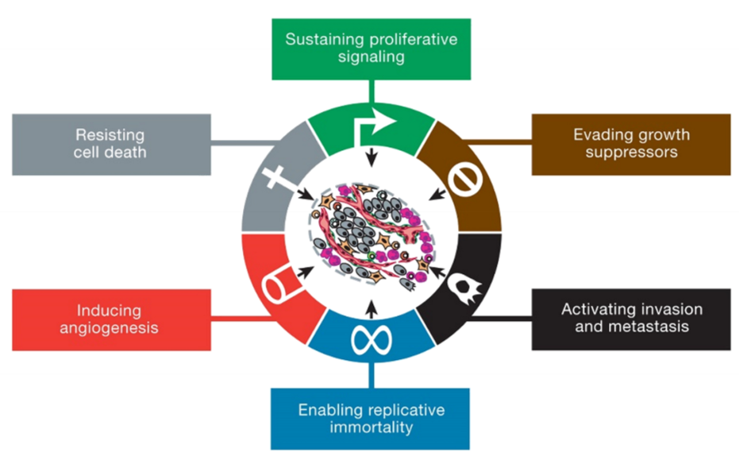
Distans VT20
Cancer är en flerstegsprocess där genetiska förändringar i den växande tumörcellsklonen bidrar till tumörbildningen. Ge exempel på förändringar i fem olika “Hallmarks” och förklara hur de bidrar till tumörbildningen. (6p)

Slide 49
Ordinarie HT19
Ett kardinaltecken för tumörceller är att de prolifererar okontrollerat och att den cellulära metabolismen förändras till en så kallad aerob glykolys (Warburgeffekten). Vad innebär denna metabolismförändring? (3p)
Glykolysen producerar pyruvat och därekter mjölksyra (laktat). Normalt och vid tillräckligt syretryck i cellen produceras från glykolys pyruvat som går in i mitkondrien och ger ca 36 ATP. Vid aerob glykolys produceras pyruvat, men som metaboliseras till laktat trots god syrgastillgång, så pyruvat går inte in i mitokondrien och fortsätter inte att metaboliseras med oxidativ fosforylering.

Slide 50
Ordinarie HT19
Ett kardinaltecken för tumörceller är att de prolifererar okontrollerat och att den cellulära metabolismen förändras till en så kallad aerob glykolys (Warburgeffekten). Förklara hur förändringen av metabolismen kan gynna progressionen av en tumör? (3p)
Under glukosnedbrytningen produceras en rad metaboliter och dess är utgångsmaterial för nysyntes av aminosyror, nukleotider och fettsyror. Alla dessa komponenter är nödvändiga för att nya celler ska bildas och att tumörcellerna kan proliferera.

Slide 51
Ordinarie HT19
Korrekt medicinsk terminologi är viktigt för att man inte ska missförstå och göra felaktiga bedömningar i behandling och handläggning av svåra sjukdomstillstånd. Tumör och neoplasi är två begrepp som står nära varandra men ändå beskriver olika saker, förklara vad respektive begrepp betyder och skillnaden dem emellan. (2p)
Med tumör menas enbart en “knöl” som exempelvis kan utgöras av en vävnadshyperplasi, hematom eller neoplasi och är ett mycket vidare begrepp än neoplasi. Neoplasi innebär en cellproliferation, ibland orsakad av en mutation. En neoplasi är såleder celler som förlorat sin normala tillväxtreglering, teoretiskt ursprungna ur en cell eller en liten grupp av celler med samma genom.

Slide 52
Ordinarie HT19
Vilka ursprungsceller som tumörer utgått från har stor betydelse för prognos, diagnostik och behandling. Vilken celltyp har maligna tumörer i njurbäckenet utgått ifrån? (1p)
Urotelceller
Fibroblaster
Njurtubuliceller
Glattmuskelceller
Alternativ A

Slide 53
Ordinarie HT20
Man kan i stora drag tala om tre huvudsakliga mekanismer/spridningsvägar för hur maligna tumörer sprider sig till andra organ/strukturer. Beskriv översiktligt vilka dessa tre spridningsvägar är. (2p)
Implantation, ibland i peritoneum, pleura Lymfogen, vanligaste för carcinom Hematogen, företrädesvis sarkom (Direktöverväxt)

Slide 54
Distans omtenta VT20
Cancer är en genetisk sjukdom som huvudsakligen orsakas av predisponerande och somatiska genetiska förändringar hos de drabbade cellerna. Även andra s k epigenetiska förändringar kan bidra till utvecklingen av en tumör.
Definiera vad epigenetisk förändring är. (1p)
Epigenetiska förändringar ändrar cellens genexpression utan att strukturellt (via olika sorters mutationer) förändra generna.

Slide 55
Distans omtenta VT20
Ge två olika förslag på epigenetiska förändringar och förklara mekanistiskt hur de bidrar till tumörutveckling. (2p)
Hypermetylering av cytosin i promotorregionerna CpG-öar kan förändra genexpression för den specifika genen och oftast nedreglera genuttrycket.
Histonmodifieringar (ffa H3) kan resultera i en chromationförändring som gör att viktiga gener inte blir tillgänliga för transkription eller att de överuttrycks och genuttrycket förändras.
Uttrycket av miRNA, som både kan minska/öka uttrycket av andra gener som bidrar till t.ex. cellproliferation, genomisk instabilitet.

Slide 56
Omtenta VT19
Tumörbegreppen stadie och gradering är viktiga för behandlingen. Förklara skillnaden mellan tumörstadie och tumörgrad. (3p)
Tumörgradering grundar sig på mofologiskt tumörutseende, grad av atypi och pleomorfism etc. Stadieindelning är hur stor tumören är, hur djupt den växer och relaterar sig till omgivningen etc (TNM).

Slide 57
Omtenta VT19
Vilka huvudsakliga spridningsvägar finns för maligna tumörer? (2p)
Lymfkärl (lymfogen), blodkärl (hematogen), direktspridning/implantation (bukhålan).

Slide 58
Omtenta HT19
Maligna lungtumörer kan delas in i flera undergrupper. De olika typerna av maligna tumörer har olika prognos och olika möjligheter till behandling.
Ange 4 av de vanligast förekommande undergrupperna av lungcancer. (2p)
Skivepitelcancer, adenocarcinom, småcellig cancer, neuroendokrin cancer.

Slide 59
Ordinarie VT21
Mutationer inom onkogener och tumörsuppressorgener spelar en viktig roll i carcinogenesen.
Vad menas begreppen onkogen och tumörsuppressorgen? Beskriv kort deras funktion och hur mutationer inom dessa gener kan bidra till carcinogenesen. (2p)
Onkogener är gener som genom aktiverande mutationer eller amplifiering ger upphov till kontinuerlig signalering och proliferation inom den drabbade cellen. Tumörsuppressorgener reglerar och begränsar celldelning och proliferation och kan delvis reparera DNA-fel som uppstår i cellen, inaktiverande mutationer inom tumörsuppressorgener kan leda till bortfall av suppressorfunktionen och därmed ge upphov till okontrollerad proliferation eller bristande DNA-reparation.

Slide 60
Ordinarie VT21
Ge exempel på en onkogen och en tumörsuppressorgen. (1p)
Onkogen: KRAS, BRAF, EGFR. Tumörsuppressorgen: p53, BRCA, APC, MMR-proteiner.

Slide 61
Omtenta VT19
Din patient är storrökare med svår hosta och behandlas med acetylcystein (200 mg, 1 tablett 3 ggr dagligen). Nu har man även funnit en tumör som kromprimera huvudbronker i vänster lunga och man beslutar att tumören ska strålbehandlas. Avdelningssköterskan undrar om den slemlösande behandlingen med acetylcystein (en antioxidant) ska avbrytas under strålbehandlingen.
Beskriv hur strålbehandling skadar/dödar celler. (2p)
Strålbehandling (joniserande strålning) leder till produktion av fria radikaler som ger DNA-skador och kan därmed leda till celldöd (apoptos eller nekros).

Slide 62
Farmakologi

Slide 63
Omtenta VT19
Din patient är storrökare med svår hosta och behandlas med acetylcystein (200 mg, 1 tablett 3 ggr dagligen). Nu har man även funnit en tumör som kromprimera huvudbronker i vänster lunga och man beslutar att tumören ska strålbehandlas. Avdelningssköterskan undrar om den slemlösande behandlingen med acetylcystein (en antioxidant) ska avbrytas under strålbehandlingen.
Vilken effekt har acetylcystein? (1p)
Acetylcystein har en antioxidativ effekt och har som främsta funktion att reducera disulfidbryggor och motverka oxidativ stress.

Slide 64
Omtenta VT19
Din patient är storrökare med svår hosta och behandlas med acetylcystein (200 mg, 1 tablett 3 ggr dagligen). Nu har man även funnit en tumör som kromprimera huvudbronker i vänster lunga och man beslutar att tumören ska strålbehandlas. Avdelningssköterskan undrar om den slemlösande behandlingen med acetylcystein (en antioxidant) ska avbrytas under strålbehandlingen.
Vad svarar du på avdelningssköterskans fråga utifrån dina kunskaper? Motivera ditt svar. (2p)
Rent hypotetiskt skulle acetylcystein kunna motverka effekten av strålning på tumörceller då den som antioxidant kan minska mängden fria radikaler och därmed reducera DNA-skadan. Även andra svar med rimlig motivering kan ge poäng.

Slide 65
Omtenta VT19
Läkemedel kan agera som agonister eller antagonister till receptorer. För agonister skiljer man på tre typer: 1) Komplett agonister (full agonists), 2) Partiella agonister (partial agonists), 3) Inversa agonister (inverse agonists). Beskriv effekten för de tre typerna av agonister. (1,5p)
Kompletta agonister kan producera maximala effekter med hög effektivitet. Partiella agonister producerar endast begränsade effekter med medelmåttig effektivitet. Inversa agonister producerar motsatta effekter mot vad kompletta och partiella agonister gör.
Förtydligande som inte studenten behöver förklara: För att förstå den senare reaktionen som inversa agonister kan ge upphov till, så behöver man känna till att receptorer kan befinna sig i två olika tillstånd, med en aktiv eller en vilande funktion. Detta i sin tur innebär att effektiviteten av en ligand motsvarar den “relativa affiniteten” för substansen visavi en aktiv eller vilande receptor. En agonist uppvisar då selektivitet för den aktiverade receptorn medan antagonisten inte uppvisar sådan selektivitet, och den inversa agonisten uppvisar selektivitet för en receptor i det vilande tillståndet. Nu ska dock påtalas att ligandfunktion med invers agonism är relativt ovanligt då långt ifrån alla receptorpopulationer uppvisar väsentliga förändringar mellan att vara i ett aktivt och ett vilande tillstånd.

Slide 66
Ordinarie HT20
När två farmaka administreras samtidigt kan olika effekter uppstå. Ibland uppstår en så kallad additiv effekt, men ibland talar man om en potentierande effekt, av den totala effekten för båda substanserna givna samtidigt. Förklara skillnaden mellan additiv och potentierande total effekt. (2p)
Vid en additiv total effekt är den sammantagna effekten av de båda enskilda substanserna lika med summan för varje enskild substans effekt. Vid en potentierande total effekt är den sammantagna effekten av de båda enskilda substanserna större än summan för varje enskild substans effekt.

Slide 67
Omtenta VT19
En agonists potens (“förmåga”) beror på två huvudsakliga faktorer, dess affinitet och dess effektivitet (efficacy). Redogör för de “förmågor” som begreppen affinitet resp. effektivitet beskriver. (1p)
Affinitet beskriver substansens förmåga att binda in till själva receptorn medan effektiviteten beskriver substansens förmåga att utöva en förändring när den väl bundit in till receptorn.

Slide 68
Omtenta VT19
Vilken är effektiviteten för en antagonist? (0,5p)
För antagonister är effektiviteten lika med noll.

Slide 69
Omtenta VT19
Utdrag ur FASS för tablett atorvastatin, en HMG-CoA-reduktashämmare för behandling av hyperkolesterolemi:
Maximal plasmakoncentration uppnår inom 1-2 timmar. Den absoluta biotillgängligheten av atorvastatin är ca 12 %. Atorvastatin metaboliseras via cytokrom P450 2A4. In vitro har metaboliterna samma hämmande effekt på HMG-CoA-reduktas som atorvastatin. Halveringstiden för atorvastatin i plasma är ca 14 timmar. Halveringstiden för HMG-CoA-reduktashämning är 20-30 timmar pga närvaro av aktiva metaboliter.
Förklara vad som menas med att “den absoluta biotillgängligheten av atorvastatin är ca 12 %”. (1p)
Den andel av atorvastatin som når systemkretsloppet i oförändrad (aktiv) form.

Slide 70
Omtenta VT19
Utdrag ur FASS för tablett atorvastatin, en HMG-CoA-reduktashämmare för behandling av hyperkolesterolemi:
Maximal plasmakoncentration uppnås inom 1-2 timmar. Den absoluta biotillgängligheten av atorvastatin är ca 12 %. Atorvastatin metaboliseras via cytokrom P450 2A4. In vitro har metaboliterna samma hämmande effekt på HMG-CoA-reduktas som atorvastatin. Halveringstiden för atorvastatin i plasma är ca 14 timmar. Halveringstiden för HMG-CoA-reduktashämning är 20-30 timmar pga närvaro av aktiva metaboliter.
Med hänsyn till när steady-state kan förväntas vara uppnått - hur lång tid efter insättning av atorvastatin bör man minst vänta innan man utvärderar den kliniska effekten? (2p)
Steady-state har uppnåtts fyra till fem gånger halveringstiden för den HMG-CoA-reduktashämmande effekten, dvs 120-150 timmar, eller ca en vecka.

Slide 71
Omtenta VT19
Utdrag ur FASS för tablett atorvastatin, en HMG-CoA-reduktashämmare för behandling av hyperkolesterolemi:
Maximal plasmakoncentration uppnår inom 1-2 timmar. Den absoluta biotillgängligheten av atorvastatin är ca 12 %. Atorvastatin metaboliseras via cytokrom P450 2A4. In vitro har metaboliterna samma hämmande effekt på HMG-CoA-reduktas som atorvastatin. Halveringstiden för atorvastatin i plasma är ca 14 timmar. Halveringstiden för HMG-CoA-reduktashämning är 20-30 timmar pga närvaro av aktiva metaboliter.
Erytromycin är ett antibiotikum som hämmar cytokrom P450 3A4 (CYP3A4). Vilken effekt på atorvastatins omsättning och effekt förväntar du dig vid samtidig behandling med erytromycin? (2p)
Halveringstiden för atorvastatin förlängs och koncentrationen stiger, med ökad effekt som följd. (Samtidigt ses en lägre koncentration av aktiva metaboliter).

Slide 72
Omtenta VT19
Albert 70 år har sökt vårdcentralen för att pulsen är ojämn sedan några veckor och han har hört att det kan vara farligt. Han har sedan många år medicinering för högt blodtryck. EKG visar förmaksflimmer. Han bör behandlas med antikoagulantia. Du väljer att skriva ut direktverkande antikoagulantia, apixaban.
Beskriv mekanismen för hur apixaban (som är ett DOAC eller som också gruppen kallas, NOAC) verkar på koagulationen. (1p)
Apixaban är en reversibel hämmare av faktor Xa.

Slide 73
Omtenta VT19
I många år fanns bara ett antikoagulantia för oral behandling, warfarin. Beskriv verkningsmekanismen för warfarin och varför det skyddar mot trombos. (3p)
Warfarin hämmar vitamin K-epixoreduktas, som reducerar vitamin K som i sin tur oxiderats när gamma-karboxylas sätter dit en extra karboxylsyregrupp på glutaminsyra. Vid brist på vitamin K syntetiseras inte fungerande K-vitaminberoende koagulationsfaktorer.

Slide 74
Distans VT20
Monica är en 72-årig kvinna med måttlig hjärtsvikt och värk i ett knä. Här är hennes läkemedelslista:
Depottablett Metoprolol Orion 200 mg, en tablett på morgonen Tablett Enalapril Krka 10 mg, en tablett morgon och kväll Tablett Paracetamol/Kodein Evolan 500 mg/30 mg, 1-2 tabletter vid behov, högst 3 gånger dagligen
Monica har sedan en vecka tillbaka även tagit en tablett Hydroxiklorokin 200 mg dagligen, eftersom hon har hört att det ska minska risken att insjukna i covid-19. Hydroxiklorokin kan interagera med både Metoprolol och Kodein. Vad är mekanismen för denna interaktion och vad kan den ha för konsekvenser för koncentrationen och effekten av Metoprolol respektive Kodein? (3p)
Hydroxiklorokin hämmar aktiviteten hos enzymet C P2D6, som metaboliserar både metoprolol och kodein. För metoprolol innebär det en högre koncentration och kraftigare effekt. För kodein, som är en pro-drug, innebär hämmad C P2D6-aktivitet att koncentrationen av aktiv metabolit (morfin) blir lägre och effekten därmed sämre.

Slide 75
Distans VT20
Monica prövade tidigare en kombinationstablett Enalapril/Hydroklortriazid, men fick då efter ett par dagars behandling hudutslag i form av urtikaria (nässelutslag) på bålen, vilket tolkades som en läkemedelsbiverkning. Redogör för de två huvudtyperna av läkemedelsbiverkningar, ange och motivera vilken typ av biverkning som Monika fick och hur den bör hanteras! (3p)
Typ A-biverkningar kan kopplas till den kända farmakologiska effekten av ett läkemedel och är koncentrationsberoende. Typ B-biverkningar är oväntade effekter av ett läkemedel, där sambandet mellan koncentration och effekt är oklart. Nässelutslag av hydroklortriazid är troligen en allergisk reaktion, dvs en typ B-biverkning. Läkemedlet bör sättas ut.

Slide 76
Omtenta HT19
Utvecklingen av ett nytt läkemedel kan beskrivas i olika steg eller faser. Huvudsakligen sker detta i en preklinisk (experimentell) del och i en klinisk eller human del. Båda delar innehåller olika faser med särskilda karaktäristika. Beskriva så detaljerat Du kan de olika faserna, vad de innehåller och syftar till. (5p)
Preklinisk fas: 1. Biokemisk fas, in vitro-fas, där olika potentiella läkemedelsmolekyler studeras i “provrörsexperiment”. 2. Djurfarmakologisk fas, in vivo-fas, där läkemedelskandidaten studeras i helkroppssystem; “djurförsök”. 3. Djurtoxikologisk fas, där läkemedelskandidaten ges i mycket höga doser för att fastställa eventuell giftighet och dödlig dos.
Human fas (kliniska prövningsfaser): 4. Fas I, (“first introduktion to man”) där grundläggande farmakokinetik och tolerans, säkerhet studeras på ett begränsat antal (<100) friska frivilliga försökspersoner, eller i vissa fall patienter om det är exempelvis cancerläkemedel. Om möjligt studeras också farmakologiska effekter, dos-effektrelationer och tid-effektrelationer. Kan även vara exempelvis interaktionsstudier. 5. Fas II (“proof of concept”) terapeutisk effekt (mot placebo, eller i jämförelse med annat preparat) på ett något större men ändå begränsat antal (100-300) “friska” patienter. Om möjligt studeras lämplig terapeutisk dos och biverkningar. Kan även vara på riskgrupper som njur- och leversjuka. 6. Fas III, ett utvidgat antal patienter till ibland flera tusen (1000-3000). Placebo eller annan aktiv behandling som jämförelse. Single- eller vanligen multicenterstudier. Utredning av mer definitiv terapeutisk effekt (fas IIIa och fas IIIb; effektstorlek). Viktigaste studierna inför registrering och godkännande av ett nytt läkemedel. Här studeras också biverkningsfrekvens och biverkningsmönster (säkerhet). Fas IV, patienter efter registrering av läkemedlet. Ett enormt mycket större antal exponerade individer, som även är patienter som inte kunnat ingå i fas III-studier pga exempelvis exklusionskriterier. Ger möjlighet för att följa långa behandlingstider och upptäcka även ovanliga biverkningar (säkerhetsfokus). Kan jämföras med annan behandling eller ingen kontroll (“naturalistiska studier”). Även möjligheten till nya indikationer kan studeras, och särskilda patientgrupper som “kvinnor” (om underrepresenterade i fas III), äldre, barn - och tonåringar samt andra uppföljningar vid exempelvis exponering för mamma och foster vid graviditet och spädbarn vid amning. “Postmarketing surveillance”.

Slide 77
Omtenta HT19
Erlotinib är en selektiv “epidermal growth factor” inhibitor som används vid behandling av lokalt avancerade eller metastaserad icke-småcellig lungcancer (NSCLC) med EGFR-aktiverade mutationer. Normalt ges 150 mg dagligen av erlotinib. Hos de flesta människor metaboliseras erlotinib i huvudsak av CYP3A4 och till en liten del av CYP1A2. Till viss del metaboliseras erlotinib också av CYP1A1 i lungan. Metaboliterna anses inte ha någon farmakologisk effekt av betydelse och huvudmetaboliterna har förlorat varsin metylgrupp (-CH3) jämfört med erlotinib.
Rökning inducerar enzymaktiviteten av både CYP1A2 och CYP1A1 så att erlotinibs metabolism och farmakokinetik kraftigt påverkas. Denna induktion är inte predikterbar.
Vad händer med exponeringen (Area Under the Curve “AUC” och plastmakoncentration vid steady-state) av erlotinib hos rökare jämfört med icke-rökare? Förklara varför. (2p)
Rökning inducerar CYP1A1 och CYP1A2 som metaboliserar erlotinib till inaktiva metaboliter. Ökad metabolism ger minskade plasmakoncentrationer vid steady-state och exponeringen.

Slide 78
Omtenta HT19
Erlotinib är en selektiv “epidermal growth factor” inhibitor som används vid behandling av lokalt avancerade eller metastaserad icke-småcellig lungcancer (NSCLC) med EGFR-aktiverade mutationer. Normalt ges 150 mg dagligen av erlotinib. Hos de flesta människor metaboliseras erlotinib i huvudsak av CYP3A4 och till en liten del av CYP1A2. Till viss del metaboliseras erlotinib också av CYP1A1 i lungan. Metaboliterna anses inte ha någon farmakologisk effekt av betydelse och huvudmetaboliterna har förlorat varsin metylgrupp (-CH3) jämfört med erlotinib.
Rökning inducerar enzymaktiviteten av både CYP1A2 och CYP1A1 så att erlotinibs metabolism och farmakokinetik kraftigt påverkas. Denna induktion är inte predikterbar.
Vad händer med halveringstiden av erlotinib hos rökare jämfört med icke-rökare? (1p)
Halveringstiden minskar hos rökare.

Slide 79
Omtenta HT19
Erlotinib är en selektiv “epidermal growth factor” inhibitor som används vid behandling av lokalt avancerade eller metastaserad icke-småcellig lungcancer (NSCLC) med EGFR-aktiverade mutationer. Normalt ges 150 mg dagligen av erlotinib. Hos de flesta människor metaboliseras erlotinib i huvudsak av CYP3A4 och till en liten del av CYP1A2. Till viss del metaboliseras erlotinib också av CYP1A1 i lungan. Metaboliterna anses inte ha någon farmakologisk effekt av betydelse och huvudmetaboliterna har förlorat varsin metylgrupp (-CH3) jämfört med erlotinib.
Rökning inducerar enzymaktiviteten av både CYP1A2 och CYP1A1 så att erlotinibs metabolism och farmakokinetik kraftigt påverkas. Denna induktion är inte predikterbar.
Skulle du använda erlotinib med justerad dos hos en patient som röker? Motivera ditt svar. (1p)
Erlotinib har mindre effekt hos rökare än hos icke-rökare. Behandling är tveksam eftersom induktionen inte är prediktiv.

Slide 80
Omtenta HT19
Erlotinib är en selektiv “epidermal growth factor” inhibitor som används vid behandling av lokalt avancerade eller metastaserad icke-småcellig lungcancer (NSCLC) med EGFR-aktiverade mutationer. Normalt ges 150 mg dagligen av erlotinib. Hos de flesta människor metaboliseras erlotinib i huvudsak av CYP3A4 och till en liten del av CYP1A2. Till viss del metaboliseras erlotinib också av CYP1A1 i lungan. Metaboliterna anses inte ha någon farmakologisk effekt av betydelse och huvudmetaboliterna har förlorat varsin metylgrupp (-CH3) jämfört med erlotinib.
Rökning inducerar enzymaktiviteten av både CYP1A2 och CYP1A1 så att erlotinibs metabolism och farmakokinetik kraftigt påverkas. Denna induktion är inte predikterbar.
Vilken typ av metabolism genomgår erlotinib? (1p)
Erlotinib genomgår fas 1-metabolism, demetylering alt redoxreaktion. (Flera alternativ möjligt.

Slide 81
Omtenta HT19
Erlotinib är en selektiv “epidermal growth factor” inhibitor som används vid behandling av lokalt avancerade eller metastaserad icke-småcellig lungcancer (NSCLC) med EGFR-aktiverade mutationer. Normalt ges 150 mg dagligen av erlotinib. Hos de flesta människor metaboliseras erlotinib i huvudsak av CYP3A4 och till en liten del av CYP1A2. Till viss del metaboliseras erlotinib också av CYP1A1 i lungan. Metaboliterna anses inte ha någon farmakologisk effekt av betydelse och huvudmetaboliterna har förlorat varsin metylgrupp (-CH3) jämfört med erlotinib.
Rökning inducerar enzymaktiviteten av både CYP1A2 och CYP1A1 så att erlotinibs metabolism och farmakokinetik kraftigt påverkas. Denna induktion är inte predikterbar.
Vilken typ av receptor är EGFR? (1p)
Ligandaktiverad jonkanal
G-proteinkopplad receptor
Receptor tyrosinkinas
Intracellulär receptor (transkriptionsfaktor)
Alternativ C.

Slide 82
Omtenta HT19
Verkningsmekanismen för “cytostatika” (kemoterapi) är ofta att direkt eller indirekt orsaka DNA-skador.
Ange tre (3) DNA-skadande mekanismer som denna klass av läkemedel kan ge. (1,5p)
Alkylerare, topoisomerashämmare, vissa typer av antimetaboliter.

Slide 83
Omtenta HT19
Verkningsmekanismen för “cytostatika” (kemoterapi) är ofta att direkt eller indirekt orsaka DNA-skador.
Varför är cancerceller känsliga för DNA-skadande agens? (1p)
En stor andel cancerceller är i varje enskilt ögonblick i S-fas. Replikerande DNA är mer känsligt för DNA-skador än icke-replikerande (skadorna måste repareras relativt snabbt).

Slide 84
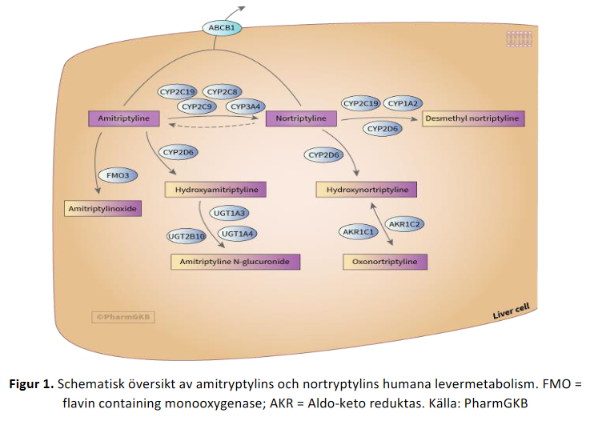
Omtenta HT20
Amitriptylin och nortriptylin är två tricykliska antidepressiva läkemedel som används kliniskt idag. Båda substanserna absorberas lätt i mag-tarmkanalen och utsätts för omfattande levermetabolism och mindre än 5 % av läkemedlet elimineras oförändrat, se figur 1. De viktigaste metaboliserande enzymerna av klinisk betydelse för amitriptylin är CYP2C19 och CYD2D6. CYP2C19 är det huvudsakliga enzymet som ansvarar för demetylering vid fysiologiska koncentrationer, medan CYP2D6 utför hydroxylering till mindre aktiva metaboliter. Hydroxytriptylin är den vanligaste metaboliten av både amitriptylin och nortriptylin hos människor. Både hydroxynortriptylin och hydroxyamitriptylin har dock viss kardiotoxisk verkan.
CYP2D6 är polymorft och dess genetiska variation påverkar effekten av ffa amitriptylin. Det finns därför flera dos-rekommendationer som för amitriptylin baserat på patientens CYP2D6-genotyp. Nedan finns ett utdrag ur dosrekommendationen för amitriptylin från “Dutch Pharmacogenetics Working Group”.
Frågor till denna information på följande tre (3) slides.

Slide 85
Omtenta HT20
Genomgår amitriptylin och nortriptylin i första steget en fas I metabolism eller en fas II metabolism? (1p)
Amitriptylin och nortriptylin genomgår i första steget en fas I metabolism, dvs hydroxylering.

Slide 86
Omtenta HT20
Förklara varför “intermediate” och “poor metabolisers” ska ha lägre dos jämfört med en standarddos? Hur påverkar detta metabolismen och halveringstiden av amitriptylin och nortriptylin? (3p)
Intermediate och poor metabolisers har en långsammare metabolism av dessa substanser / enzymen bryter ned substanserna långsammare (1p - koppla IM och PM med långsam metabolism/nedbrytning). Det betyder att de får högre plasmakoncentrationer om de ges standarddoser. För att inte få toxiska koncentrationer utan för att hålla sig inom det terapeutiska fönstret, måste de alltså få en lägre dos då nedbrytningen sker långsammare (1p - koppla nedbrytning med plasmakoncentration). Långsammare metabolism ger längre halveringstid (1p - koppla metabolism med halveringstid).

Slide 87
Omtenta HT20
Varför innehåller bara dosrekommendationerna för “ultrarapid metabolisers” (och inte för “intermediate” och “poor metabolisers”) rekommendationer om att monitorera hydroxymetaboliterna? (2p)
Hydroxymetaboliterna bildas via CYP2D6 och nedsatt metabolism ger lägre halter av dessa toxiska metaboliter. Ultra rapid metabolisers har en högre metabolism och bildar då mer toxisk metabolit, alltså rekommenderas plasmakoncentrationsmonitorering av toxiska metaboliter just för de patienter som har en ökad metabolism och produktion av dessa substanser. Koppling metabolism och metabolitnivåer 1p. Koppling ökade metabolitnivåer och toxicitet samt monitorering av plasmakonc. 1p.

Slide 88
Ordinarie VT21
Mikrotubulihämmare, exempelvis vincaalkaloider och taxaner, binder till tubulin och stör deras funktion.
Förklara hur mikrotubulihämmare orsakar död av tumörceller. (2p)
Mikrotubulihämmare som vincaalkaloider binder till tubulin och hämmar polymeriseringen av tubulin. Taxaner binder till tubulin och hämmar depolymeriseringen av mikrotubuli. Som ett resultat kan mitos inte ske och celldöd inträffar.

Slide 89
Ordinarie VT21
Utdrag ur FASS för Simvastatin:
Doseringsintervallet är 10-40 mg/dag som en oral engångsdos på kvällen. 20 mg/dag är en vanlig startdos. Efter oral administrering av simvastatin, som är en inaktiv lakton, sker hydrolys i levern till aktiv simvastatinsyra som har en potent hämmande aktivitet på HMGCoA-reduktas i hepatocyterna. Proteinbindningsgraden för simvastatin och dess aktiva metabolit är >95 %. Simvastatinsyra tas upp aktivt i hepatocyterna av transportören OATP1B1. Simvastatinsyra är ett CYP 3A4-substrat. Efter intravenös injektion av simvastatinsyra är dess halveringstid i genomsnitt 1,9 timmar. I genomsnitt utsöndrades enbart 0,3 % av IV-dosen i urinen som aktiv substans. Samtidig administrering av itrakonazol (mot svampinfektion) ledde till en mer än 10-faldig ökning av exponeringen för simvastatinsyra.
Hur mäter man exponeringen för en läkemedelssubstans? Ange både vilken farmakokinetisk term som närmast beskriver exponeringen efter given dos och förklara kort hur man mäter den. (2p)
AUC - arean under ‘koncentration över tid’-kurvan. Upprepad provtagning för koncentrationsbestämning efter dosintag.

Slide 90
Ordinarie VT21
Utdrag ur FASS för Simvastatin:
Doseringsintervallet är 10-40 mg/dag som en oral engångsdos på kvällen. 20 mg/dag är en vanlig startdos. Efter oral administrering av simvastatin, som är en inaktiv lakton, sker hydrolys i levern till aktiv simvastatinsyra som har en potent hämmande aktivitet på HMGCoA-reduktas i hepatocyterna. Proteinbindningsgraden för simvastatin och dess aktiva metabolit är >95 %. Simvastatinsyra tas upp aktivt i hepatocyterna av transportören OATP1B1. Simvastatinsyra är ett CYP 3A4-substrat. Efter intravenös injektion av simvastatinsyra är dess halveringstid i genomsnitt 1,9 timmar. I genomsnitt utsöndrades enbart 0,3 % av IV-dosen i urinen som aktiv substans. Samtidig administrering av itrakonazol (mot svampinfektion) ledde till en mer än 10-faldig ökning av exponeringen för simvastatinsyra.
Ge en möjlig förklaring till att exponeringen av simvastatinsyra ökar vid samtidig behandling med itrakonazol. (1p)
Itrakonazol hämmar CYP3A4 och/eller OATP1B1.

Slide 91
Ordinarie VT21
Utdrag ur FASS för Simvastatin:
Doseringsintervallet är 10-40 mg/dag som en oral engångsdos på kvällen. 20 mg/dag är en vanlig startdos. Efter oral administrering av simvastatin, som är en inaktiv lakton, sker hydrolys i levern till aktiv simvastatinsyra som har en potent hämmande aktivitet på HMGCoA-reduktas i hepatocyterna. Proteinbindningsgraden för simvastatin och dess aktiva metabolit är >95 %. Simvastatinsyra tas upp aktivt i hepatocyterna av transportören OATP1B1. Simvastatinsyra är ett CYP 3A4-substrat. Efter intravenös injektion av simvastatinsyra är dess halveringstid i genomsnitt 1,9 timmar. I genomsnitt utsöndrades enbart 0,3 % av IV-dosen i urinen som aktiv substans. Samtidig administrering av itrakonazol (mot svampinfektion) ledde till en mer än 10-faldig ökning av exponeringen för simvastatinsyra.
Simvastatinsyra har en relativt kort halveringtid men doseras ändå bara en gång per dygn. Ge en möjlig förklaring till att simvastatin kan doseras bara på kvällen, trots den korta halveringstiden. (1p)
Simvastatinsyra utövar sin effekt intrahepatiskt, varför effekten inte relaterar direkt till plasmakoncentrationen. Andra möjliga förklaringar skulle kunna vara en irreversibel enzymhämning eller att simvastatin ges i en slow-release-beredning.

Slide 92
Ordinarie VT21
Utdrag ur FASS för Simvastatin:
Doseringsintervallet är 10-40 mg/dag som en oral engångsdos på kvällen. 20 mg/dag är en vanlig startdos. Efter oral administrering av simvastatin, som är en inaktiv lakton, sker hydrolys i levern till aktiv simvastatinsyra som har en potent hämmande aktivitet på HMGCoA-reduktas i hepatocyterna. Proteinbindningsgraden för simvastatin och dess aktiva metabolit är >95 %. Simvastatinsyra tas upp aktivt i hepatocyterna av transportören OATP1B1. Simvastatinsyra är ett CYP 3A4-substrat. Efter intravenös injektion av simvastatinsyra är dess halveringstid i genomsnitt 1,9 timmar. I genomsnitt utsöndrades enbart 0,3 % av IV-dosen i urinen som aktiv substans. Samtidig administrering av itrakonazol (mot svampinfektion) ledde till en mer än 10-faldig ökning av exponeringen för simvastatinsyra.
Simvastatin har en hög proteinbindningsgrad. Vilket plasmaprotein står för den största delen av proteinbindning av läkemedel? (1p)
Albumin.

Slide 93
Ordinarie VT21
Utdrag ur FASS för Simvastatin:
Doseringsintervallet är 10-40 mg/dag som en oral engångsdos på kvällen. 20 mg/dag är en vanlig startdos. Efter oral administrering av simvastatin, som är en inaktiv lakton, sker hydrolys i levern till aktiv simvastatinsyra som har en potent hämmande aktivitet på HMGCoA-reduktas i hepatocyterna. Proteinbindningsgraden för simvastatin och dess aktiva metabolit är >95 %. Simvastatinsyra tas upp aktivt i hepatocyterna av transportören OATP1B1. Simvastatinsyra är ett CYP 3A4-substrat. Efter intravenös injektion av simvastatinsyra är dess halveringstid i genomsnitt 1,9 timmar. I genomsnitt utsöndrades enbart 0,3 % av IV-dosen i urinen som aktiv substans. Samtidig administrering av itrakonazol (mot svampinfektion) ledde till en mer än 10-faldig ökning av exponeringen för simvastatinsyra.
Njurfunktionen avtar med stigande ålder. Behöver dosen simvastatin anpassas hos en patient med eGFR 44 mil/min? Motivera ditt svar. (2p)
Nej, eftersom det bara är en försumbar del av läkemedlet som utsöndras i oförändrad form via njurarna.

Slide 94
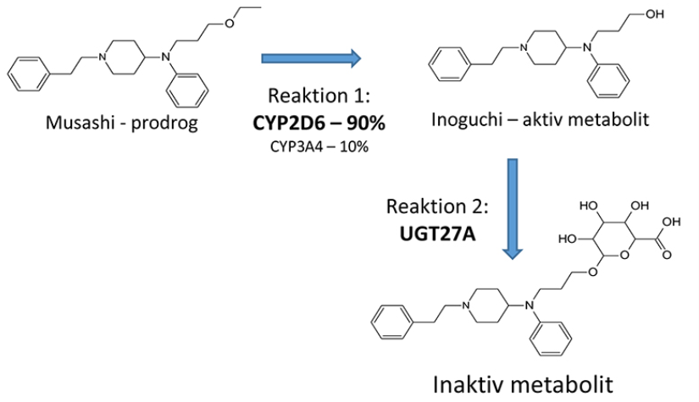
Distans VT20
Leyte Gulf har under en längre tid lidit av kronisk smärta i ryggen. Han har ordinerats prodrogen Musashi som i huvudsak metaboliseras av CYP2D6 i levern till dess aktiva metabolit Inoguchi. Ungefär 90% av metabolismen från Musashi till Inoguchi går via CYP2D6 och ungefär 10% via enzymet CYP3A4. Vid metabolismen av Musashi till Inoguchi så lämnar en acetylgrupp molekylen och en hydroxygrupp exponeras. Den aktiva metaboliten Inoguchi kan sedan inaktiveras av enzymet UGT27A, enligt figuren. Alla tre substanser kan så småningom också elimineras via njurarna. CYP2D6 är ett polymorft enzym där ca 5-10% av befolkningen är sk poor-metabolisers. UGT27A har ingen känd genetisk variation som påverkas dess aktivitet utan alla i svensk befolkning kan antas ha ungefär samma enzymaktivitet. Leyte Gulf har nu problem med sin läkemedelsordination då han fortfarande har mycket ont i ryggen och söker nu för att få hjälp med detta. Han upplever att han får väldigt liten effekt av sin läkemedelsordination. Nedan följer ett par frågor om möjliga orsaker och lösningar till Leyte Gulfs problem. Hur skulle en farmakolog benämna reaktion 2? Vilka förutsättningar krävs för att en sådan reaktion ska ske (med andra ord: vad behöver UGT27A för att göra det den ska göra)? (1,5p)
Reaktionen är en fas II-reaktion / en deacetyleringsreaktion. För denna reaktion krävs en angreppspunkt/reaktivgrupp i läkemedelsmolekylen och en co-faktor i detta fallet uridin-fosfat glukoronidsyra (c-faktor eller glukosmolekyl).

Slide 95
Distans VT20
Antag att Leyte Gulfs uteblivna behandlingseffekt har en genetisk orsak. Förklara den troliga mekanismen till den uteblivna effekten och vad du möjligen kan göra åt detta. (2p)
Den uteblivna effekten beror troligen på att Gulf är en CYP2D6 poor-metaboliser dvs att han inte kan producera ett funktionellt CYP2D6-protein. Detta leder till att han får en liten mängd aktiv metabolit/Inoguchi vilket leder till att han inte får en effekt av läkemedelsbehandlingen.

Slide 96
Distans VT20
Om du Leyte Gulfs genetiska predisposition kan förklara den uteblivna läkemedelseffekten. Hur påverkar det Musashis (prodrogens) halveringstid hos honom? Hur påverkas hans exponering för prodrogen jämfört med en “vanlig” patient? (2p)
Halveringstiden av Musashi går upp / är högre hos Gulf eftersom han har låg enzymaktivitet. Exponering av Musashi går då upp, men han får ingen aktiv metabolit.

Slide 97
Distans VT20
Hur påverkar Leyte Gulfs genetiska predisposition distributionsvolymen av Inoguchi (den aktiva metaboliten)? (0,5p)
Vd av den aktiva metaboliten påverkas ej utan distributionen påverkas inte av C P2D6-polymorfin.

Slide 98
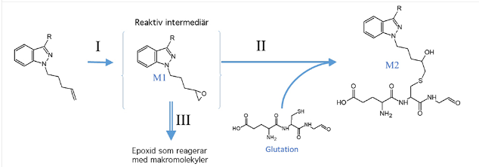
Distans omtenta VT20
Metabolismen i den humana kroppen av läkemedel och andra xenobiotika syftar till att eliminera substansen från kroppen och samtidigt minska dess farmakologiska aktivitet. Ofta modifieras molekylerna så att de blir mer vattenlösliga genom att kovalent binda OH-grupper eller större hydrofila molekyler. Dock blir inte alltid resultatet det som avses.
Nedan ses metabolismen av en ny psykoaktiv substans, en syntetisk kannabinoid med dubbelbundet kol i änden på en kolkedja. Vid normal human levermetabolism omvandlas denna substans till en intermediär reaktiv metabolit, M1, via reaktion I. Den intermediära reaktiva metaboliten reagerar med GSH och omvandlas normalt snabbt via reaktion II till metabolit M2. Normalt sker reaktion III i mycket liten omfattning.
(Detta är ett exempel på hur sk reaktiva metaboliter bildas och verkar).
Vad skulle en farmakolog kalla reaktion I? (0,5p)
Fas I, epoxidering eller hydrolytisk reaktion.

Slide 99
Distans omtenta VT20
Vilken typ av enzym förväntar du dig medierar reaktion I? (0,5p)
Cytokrom P450-enzym/systemet, CYP-enzymer

Slide 100
Distans omtenta VT20
Vad skulle en farmakolog kalla reaktion II? (0,5p)
Fas II eller konjugeringreaktion.

Slide 101
Distans omtenta VT20
Vilken typ av enzym förväntar du dig medierar reaktion II? (0,5p)
GST eller glutation-S-transferaser.

Slide 102
Distans omtenta VT20
Vilka är de förväntade egenskaperna hos metabolit M2? (1p)
Metaboliten förväntas vara inaktiv och vattenlöslig.

Slide 103
Distans omtenta VT20
Vissa fysiologiska tillstånd, eller efter lång exponering för vissa substanser kan tömma förrådet av glutation. Om en person kroniskt använder läkemedlet under sådana förutsättningar, förklara vad som händer med metabolismen och vad som blir effekten på individens lever och andra organ. (3p)
Metabolismen ändras så att vi får mindre av M2 alt att reaktion II inte sker i lika stor omfattning vilket leder till att reaktion III tar över alt att epoxiden reagerar med makromolekyler och orsakar cellskada. Eftersom denna reaktion oftast sker i lever så kommer hepatocyterna att skadas (men även andra vävnader kan påverkas).

Slide 104
Ordinarie HT19
Terapeutiska antikroppar används i ökande grad för behandling av olika sjukdomar. Användning av antikroppar innebär både fördelar och nackdelar jämfört med användande av små molekyler. Nämn en fördel och en nackdel. (1p)
Fördelar: ökad selektivitet mot target, lång halveringstid; nackdelar: ingen biotillgänglighet, höga tillverkningskostnader, begränsad hållbarhet.

Slide 105
Ordinarie HT19
Simvastatin är en inaktiv lakton, som hydrolyseras i levercellerna av CYP3A4 till motsvarande beta-hydroxisyra. Denna metabolit är en potent hämmare av HMG-CoA reduktas, det hastighetsbestämmande enzym som omvandlar 3-hydroxy-3-metylglutaryl coenzym A till mevalonat, en prekursor till kolesterol, vilket ger den kliniska effekten. Simvastatins huvudsakliga metaboliter i human plasma är beta-hydroxysyra samt ytterligare fyra aktiva metaboliter.
Hos människa absorberas simvastatin väl och undergår uttalad första-passageextraktion i levern.
Simvastatins beta-hydroxysyra tas upp aktivt i hepatocyten av transportören SLCO1B1 från systemkretsloppet. Transportörern SLCO1B1 är genetiskt polymorf och bärare av den genetiska varianten SLCO1B1 c.521CC har högre exponering av den aktiva hydroxysyran och högre Cmax jämfört med personer som har den normala SLCO1B1 c.t21TT varianten (normal genotyp) vid normal dos. Detta på grund av ett minskat upptag av den aktiva beta-hydroxysyran i levercellerna av SLCO1B1 c.521CC.
Vilken typ av substans är simvastin eftersom den måste metaboliseras innan den har sin verkan? (1p)
Pro-drug

Slide 106
Ordinarie HT19
Kan man anse att simvastatin har en hög eller låg biotillgänglighet när substansen genomgår en uttalad första-passagemetabolism? Hur påverkar skillnader i biotillgänglighet effekten av behandlingen? (2p)
Simvastatin har en låg biotillgänglighet, då substansen har en kraftig första passage-metabolism. Eftersom biotillgängligheten påverkas av första-passagemetabolismen och det är metabolismen som aktiverar drogen så skulle en minskad metabolism leda till minskad effekt och exponering.

Slide 107
Ordinarie HT19
Den genetiska polymorfismen i SLCO1B1 påverkar exponeringen av beta-hydroxysyran, men den påverkar inte dess halveringstid. Förklara varför. (2p)
SLCO1B1 är en transportör som transporterar beta-hydroxysyran in till levercellerna från plasman. Den reglerar därmed förhållandet mellan plasma och intracellulär koncentration, så mer blir tillgängligt för systemkretsloppet. Exponeringen blir högre, men inte hastigheten med vilken syran elimineras.

Slide 108
Ordinarie HT19
Internationella doseringsrekommendationer förespråkar en lägre dos av simvastatin eller att välja en annan statin för personer med genotypen SLCO1B1 c.521CC. Förklara varför. (1p)
Eftersom exponeringen är högre hos de individer med SLCO1B1 c.521CC vid normal dos, så behöver de en lägre dos för att få samma effekt. Alternativt så ges en statin som är mindre beroende av SLCO1B1.

Slide 109
Ordinarie HT19
Nedan följer ett utdrag ur FASS-texten för montelukast för tilläggsbehandling av astma:
Montelukast metaboliseras främst via CYP2C8, men även via CYP3A4 och CYP2C9. AUC för montelukast minskade med ca 40% hos individer som samtidigt behandlades med fenobarbital. I en klinisk studie med montelukast och gemfibrozil ökade den systemiska exponeringen av montelukast 4,4-faldigt.
Förklara vilka mekanismer som kan ligga bakom interaktionen mellan montelukast och fenobarbital, respektive mellan montelukast och gemfibrozil. (2p)
Fenobarbital inducerar metabolismen av montelukast genom att öka mängden enzymer i levern. Gemfibrozil hämmar metabolismen av montelukast genom att tillfälligt blockera befintliga enzymer.

Slide 110
Ordinarie HT20
Utdrag ur FASS för dabigatran (Pradaxa):
Dabigatran är en potent, kompetitiv direkt trombinhämmare. Efter oral administrering av dabigatranetexilat (prodrug) sker en snabb och fullständig omvandling av dabigadran, som är en den aktiva formen i plasma. Absolut biotillgänglighet av dabigatran efter oral tillförsel av dabigatranetexilat är ca 6,5%. Dabigatran är ett substrat för transportproteinet P-gp. Dabigatran elimineras främst i oförändrad form i urin, med en hastighet av ca 100 ml/min, vilket motsvarar den glomerulära filtrationshastigheten. Efter upprepade doser observerades en terminal halveringstid på omkring 12-14 timmar. Underhållsdosen är 220 mg dabigatran en gång per dag, taget som 2 kapslar à 110 mg.
Vad menas i detta sammanhang med begreppen potent och kompetitiv hämning? (2p)
Potent = läkemedlet har hög affinitet till receptorn; Kompetitiv = har samma bindningsställe som andra ligander och binder reversibelt.

Slide 111
Ordinarie HT20
Ge en möjlig förklaring till att dabigatran har så låg biotillgänglighet som 6,5%! (1p)
Låg absorptionsgrad, substrat för P-gp.

Slide 112
Ordinarie HT20
Vilken underhållsdos av dabigatran skulle kunna vara lämplig till en patient med en uppskattad glomerulär filtrationshastighet om 53 ml/min? (1p)
1 kapsel à 110 mg dagligen.

Slide 113
Ordinarie HT20
Ketokonazol, ett läkemedel mot svampinfektioner, hämmar transportproteiner P-gp. Vilken förändring i plasmakoncentrationen och effekten av dabigatran förväntas vid samtidig användning av ketokonazol? (2p)
Hämning av P-gp leder till både ökad absorption och minskad utsöndring, vilket sammantaget ger högre plasmakoncentration och kraftigare effekt av dabigatran.

Slide 114
CREN

Slide 115
Distans VT20
Ange ett vanligt sjukdomstillstånd som kan förebyggas med fysisk aktivitet, och förklara vilka mekanismer som är verksamma. Föreslå också en primärpreventiv åtgärd på gruppnivå som skulle kunna förebygga det aktuella sjukdomstillståndet, förklara varför du anser att åtgärden är primärpreventiv. (5p)
Diabetes typ 2 är en vanlig sjukdom som kan förebyggas med fysisk aktivitet. Fysisk aktivitet leder till en ökad vävnadskänslighet för insulin pga. sänkt frisättning av insulin från de Langerhanska cellöarna och sänkt insulinkoncentration i plasma. Regelbunden fysisk aktivitet minskar därmed risken för att utveckla typ 2-diabetes bland personer med förstadier till diabetes eller ökad risk att få diabetes. En primärpreventiv åtgärd på gruppnivå - primärpreventiv innebär att den förhindrar uppkomst av sjukdom som ännu inte drabbat individen - skulle kunna vara att erbjuda utökad fysisk aktivitet under passande former för ungdomar med övervikt. För full poäng ska samtliga delar finnas med och vara korrekt beskrivna.

Slide 116
Ordinarie HT20
Endoteldysfunktion anses spela en central roll i utvecklingen av aterosklerotisk hjärt-kärlsjukdom och för risken att insjukna i akut hjärtinfakt. Ge exempel på en riskfaktor som bidrar till uppkomsten av endoteldysfunktion samt en friskfaktor som skyddar mot endoteldysfunktion! (1p)
Riskfaktorer är t.ex. diabetes mellitus, ålder, hypertoni, rökning och dyslipidemi. Regelbunden fysisk aktivitet/träning är exempel på skyddande faktor som bevarar endotelets funktion.

Slide 117
Ordinarie HT20
Redogör för de mekanismer genom vilka endoteldysfunktion, på både kort och lång sikt, kan öka risken för akut hjärtinfarkt! (4p)
Endoteldysfunktion resulterar i vasokonstriktion (imbalans mellan vasodilaterande och vasokonstrigerande substanser, t.ex. NO, endotelin-1, angiotensin II etc) intima hyperplasi (migration och proliferation av glatta muskelceller och matrix pga minskning av NO och PGI2, ökning av tillväxtfaktorer), proinflammation (ökad kärlpermeabilitet) protrombos (ökad trombocytadhesion och aggregation (t.ex. nedsatt PGI2 och NO)) prokoagulation (t.ex. ökad tissue factor) och antifibrinolys (t.ex. ökad PAI-1), vilka alla är mekanismer som kan bidra till ökad risk för hjärtinfarkt.

Slide 118
Ordinarie HT20
Ge ett exempel på ett sjukdomstillstånd som orsakas av tobaksrökning och förklara mekanismerna bakom sjukdomsutvecklingen. (2p)
Tobaksrökning har potential att orsaka ett antal sjukdomstillstånd. Exempel är hjärt-kärlsjukdom, cancer, KOL och emfysem. Mekanismer vid det tillstånd som valts ska beskrivas övergripande.

Slide 119
Omtenta VT19
Beskriv ingående hur olika celler/komponenter i njuren reagerar vid olika grader av skada vid kärlembolisering. (1p)
Snabb skada i njuren, t.ex. vid kärlembolisering, uppstår ofta en segmentell infarkt, men njurfunktionen bevaras.

Slide 120
Omtenta VT19
Beskriv ingående hur olika celler/komponenter i njuren reagerar vid olika grader av skada vid olika grader av toxisk påverkan. (2p)
Vid toxisk påverkan av olika ämnen, t.ex. droger eller förgiftningar, kan tubulärt epitel gå i nekros, men om basalmembran överlever kan detta epitel regenereras och njurfunktionen återkomma.

Slide 121
Omtenta VT19
Beskriv ingående hur olika celler/komponenter i njuren reagerar vid olika grader av skada vid glomerulonefriter. (1p)
Vid skador till glomerulära strukturer och vid tubulär, irreversibel basalmembranskada förstörs nefronen och progredierande fibros gör att njurfunktionen avtar.

Slide 122
Omtenta VT19
Beskriv tre mekanismer bakom reversibel obstruktivitet vid astma. (1,5p)
Sammandragning av luftvägsmuskulatur, inflammation i luftvägsslemhinnor, ansamling av slem.

Slide 123
Omtenta VT19
Två av de följande 4 påståendena är felaktiga. Ange vilka 2 påståenden som är fel och motivera varför de är fel. Rätt motivering krävs för att få full poäng. (2p)
Otillräckliga halter av vitamin D leder till sekundär hyperparathyroidism
Vid en ökning av kalciumkoncentrationen hämmas PTH-frisättningen
Kronisk njursvikt leder till sekundär hyperparathyroidism som kan utvecklas till adenombildning i parathyroidea, detta tillstånd är reversibelt om man sätter in behandling med aktiv vitamin D och fosfatrestriktion i kosten.
FGF23 reglerar enbart syntes och nedbrytning av vitamin D.
A. Rätt
B. Rätt
C. Fel. Kronisk njursvikt leder till sekundär hyperparathyroidism som kan utvecklas till adenombildning i parathyroidea, detta tillstånd är INTE reversibelt om man sätter in behandling med aktiv vitamin D och fosfatrestriktion i kosten. Oftast behövs kirurgisk åtgärd för borttagning av parathyroidea.
D. Fel. FGF23 reglerar även återresorption av filtrerat fosfat i njurarna.

Slide 124
Omtenta HT19
En man söker din mottagning med nydebuterad astma och även mesoteliom. Han berättar att han i sitt tidigare yrke har exponerats för asbest och mycket damm. För 40 år sedan bytte han bana och började arbeta på kontor. Hur bedömer du sambandet för respektive exponering gentemot respektive sjukdom? Motivera varför. (2p)
Asbest-mesoteliom; samband finns och inkubationstiden kan vara 30-50 år. Damm-astma; vetenskaplig evidens finns för ett samband men sjukdomen debuterar i det här fallet för lång tid efter upphörd exponering.

Slide 125
Omtenta HT19
Asbest är ett material som numer är förbjudet i Sverige pga dess hälsoeffekter. Vilka sjukdomar kan man få av asbest? Ange fyra diagnoser som är relaterade till asbestexponering. (2p)
Pleuraplack, asbestos-fibros, lungcancer, mesoteliom.

Slide 126
Ordinarie HT19
Ange två orsaker till arbetsrelaterad astma. (1p)
T.ex. isocyanater, vetemjöl.

Slide 127
Omtenta HT19
Ange tre mekanismer bakom reversibel obstruktivitet vid astma. (1,5p)
Sammandragning av luftvägsmuskulatur, inflammation i luftvägsslemhinnor, ansamling av slem.

Slide 128
Omtenta HT19
Ange två mekanismer som ger irreversibel obstruktivitet vid kroniskt obstruktiv lungsjukdom, s k KOL. (1p)
Fibros i luftvägar, elasticitetsförlust (emfysem).

Slide 129
Omtenta HT19
Många patienter med avancerad KOL har också ett betydande emfysem. Beskriv fyra typiska fynd i lungstatus hos dessa patienter. (2p)
Förstorad bröstkorg, svaga andningsljud, hypersonor/tympanistisk perkussionston, sänkta lunggränser.

Slide 130
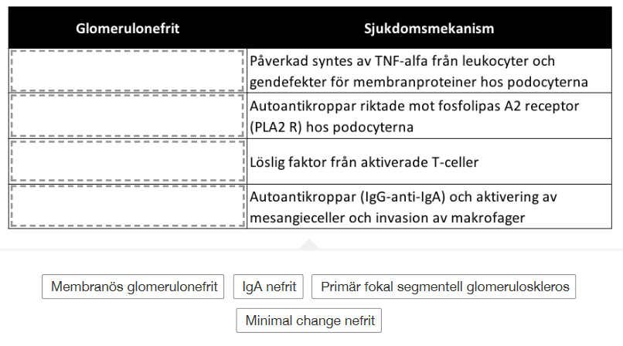
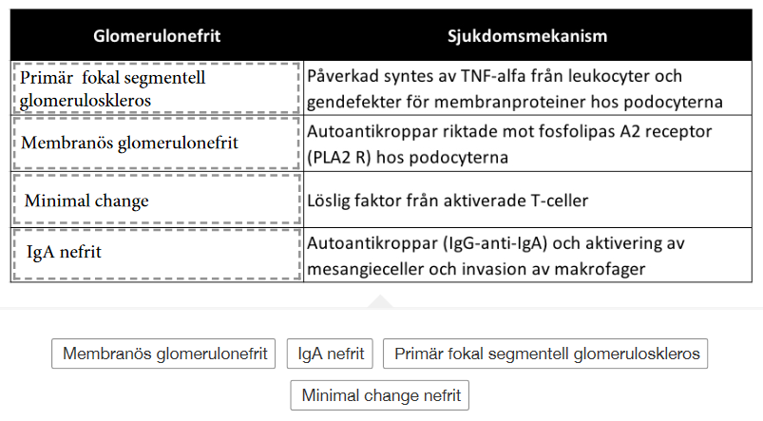
Omtenta HT19
Kombinera korrekt glomerulonefrit med sin sjukdomsmekanism. (2p)

Slide 131
Omtenta HT20
Acute respiratory distress syndrome (ARDS)/diffuse alveolar damage (DAD) i lungan är en reaktion som kan ha många olika orsaker, men generellt är mekanismerna, oberoende av orsakerna, desamma.
Beskriv den exsudativa fasen vid ARDS/DAD. (3p)
Ökad permeabilitet i kapillärendotel och alveolärt epitel - proteinrik vätska i alveoler. Inflammatoriska cytokiner (TNFa, IL-1, Il-6). Neutrofil rekrytering. Surfaktantsänkning. Hyalina membraner.

Slide 132
Omtenta VT19
Beskriv hur fysisk aktivitet har potential att fysiologiskt påverka tre olika organsystem, och ge för varje organsystem exempel på någon sjukdom som kan förebyggas genom fysisk aktivitet. (3p)
Nervsystem: Regelbunden fysisk aktivitet påverkar flera funktioner i människans nervsystem. Den fysiska aktiviteten förbättras, exempelvis koordination, balans och reaktionsförmåga vilket minskar fallrisken. Dessutom bibehålls kognitiv förmåga bättre, sömnkvaliteten förbättras, depressionssymptom minskar och självkänslan förbättras.
Hjärt-kärlsystem: Hjärtat påverkas så att slagvolymen ökar, pulsen minskar och blodtrycket normaliseras. Detta minskar risken för hjärt-kärlsjukdom.
Skelett: Ökad belastning i form av viktbärande fysisk aktivitet ökar bennybildningen i skelett och ger i yngre åldrar (<30 år) en ökad bentäthet. Ökad bentäthet innebär minskad risk för osteoporos och frakturer orsakade därav i högre ålder. Det är dock oklart i vilken utsträckning osteoporos kan förebyggas med fysisk aktivitet.
Endokrinologisk påverkan: Fysisk aktivitet leder till en ökad vävnadskänslighet för insulin pga sänkt frisättning av insulin från de Langerhanska cellöarna och sänkt insulinkoncentration i plasma. Regelbunden fysisk aktivitet minskar därmed risken för att utveckla diabetes typ 2 bland personer med förstadier till diabetes eller ökad risk att få diabetes. Den ökade insulinkänsligheten är också starkt kopplad till minskad risk att insjukna i hjärt-kärlsjukdom.
Muskelstyrkan ökar av fysisk aktivitet. Starkare muskler har potential att förebygga såväl belastningsskador som ledbesvär i form av t.ex. artros.

Slide 133
Ordinarie HT19
Jämför inflammationen vid allergisk eosinofil inflammation med icke-allergisk eosinofil inflammation. Beskriv enbart vad dessa två vägar till eosinofil inflammation har gemensamt. (2p)
Rekrytering av eosinofiler genom IL-5 och IL-13.

Slide 134
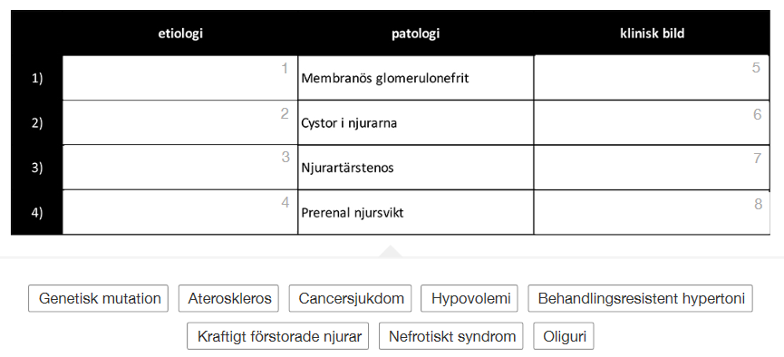
Ordinarie HT19
Komplettera diagrammet nedan med den mest rimliga etiologin (orsak) och kliniska bilden (verkan) genom att lyfta alternativen till rätt position. (4p)
1. Cancersjukdom; 2. Genetisk mutation; 3. Ateroskleros; 4. Hypovolemi; 5. Nefrotiskt syndrom; 6. Kraftigt förstorade njurar; 7. Behandlingsresistent hypertoni; 8. Oliguri

Slide 135
Ordinarie HT20
Apoprotein B (ApoB) är det viktigaste proteinet för kroppens normala metabolism av lipoproteiner. Mutationer i APOB-genen som ger “loss-of-function” kan i vissa fall resultera i kraftigt förhöjda, men i andra fall mycket låga, nivåer av S-kolesterol.
Använd din kunskap om ApoBs normala funktion för att förklara varför “loss-of-function”-mutationer i APOB-genen kan resultera i såväl höga som låga nivåer av S-kolesterol. (2p)
En loss-of-function-mutation som ger ett trunkerat ApoB-protein (sk nonsense mutation) innebär att ApoB inte kan fungera som strukturellt och sammanhållande protein vid bildning av kylomikroner i tarmen respektive VLDL i levern. Oförmåga att bilda dessa lipoproteiner resulterar i låga eller mycket låga nivåer av S-kolesterol och S-LDL-kolesterol.
En loss-of-function-mutation som orsakar ett byte av en aminosyra i den LDL-receptorbindande domänen (sk missense mutation) kan resultera i att ApoB-innehållande lipoproteiner får en nedsatt affinitet till LDL-receptorn, nedsatt receptormedierad endocytos och därmed höga nivåer av S-kolesterol och S-LDL-kolesterol.

Slide 136
PU

Slide 137
Ordinarie HT19
Vilket av följande påståenden är inte en del av artikel 25 i FN:s deklaration om mänskliga rättigheter? (1p)
Var och en har rätt till en levnadsstandard tillräcklig för den egna och familjens hälsa och välbefinnande
Var och en har rätt till hälsovård och nödvändiga sociala tjänster
Var och en har rätt till ett arbete som innebär möjlighet till försörjning på en skälig levnadsnivå
Var och en har rätt till trygghet i händelse av förlust av försörjning under omständigheter utanför hans eller hennes kontroll
Alternativ C

Slide 138
Ordinarie HT19
Reflektera över de mänskliga rättigheterna och målet att uppnå jämlik hälsa i vårt eget land. Ge ett exempel där det är en utmaning att uppnå jämlik hälsa. (2p)
Studenten ska på ett genomtänkt sätt kunna diskutera frågan och ge ett relevant exempel, kan t.ex. vara att nå ut med erbjudande om screening till icke svensktalande.

Slide 139
Ordinarie HT19
Inom förebyggande hälsoarbete på samhällsnivå brukar vi tala om den preventativa paradoxen. Vad innebär den? (2p)
Den preventativa paradoxen handlar om vilken strategi som är mest effektiv i det preventativa arbetet. En högriskstrategi innebär att man riktar in sig på ett mindre antal individer som har högst risk att insjukna, medan en befolkningsstrategi innebär att åtgärderna riktas till stora grupper, eller en hel befolkning. Då antalet individer med endast lätt förhöjd risk är så många fler innebär det att om insatserna riktas till dessa förhindras fler sjukdomsfall än om insatserna riktas till de relativt få individer som har hög risk.

Slide 140
Ordinarie HT19
Ett annat begrepp som förekommer är “proportionell universalism”. Vad menas med detta när vi diskuterar hälsofrämjande och sjukdomsförebyggande samhällsinsatser? (2p)
Proportionell universalistm innebär att interventioner riktas till alla, så att ingen blir utan intervention. Däremot styrs resurserna så att grupper som har större behov får mera riktade insatser.

Slide 141
Ordinarie HT19
Du har i uppgift att göra en sambandsbedömning vid misstänkt arbetsrelaterade luftvägsbesvär. Redogör för de aspekter som är nödvändiga att klarlägga för att kunna göra en sambandsbedömning? (2p)
Vid en sambandsbedömning måste diagnosen vara klargjord, exponeringen tillräckligt långvarig och höggradig. Det måste finnas ett tidssamband. Det måste också finnas vetenskaplig evidens som stödjer att exponeringen kan orsaka diagnosen.

Slide 142
Ordinarie HT19
Som enskild individ kan man känna frustration över alla miljölarm samt möjliga hälsoeffekter. Välj ut tre exempel på miljögifter. För var och en av dem: ange möjliga exponeringsrelaterade hälsoeffekter och beskriv hur man bäst gör för att undvika att exponeras. (3p)
T.ex.Bisfenol A; hormonstörande, hjärt- och kärlsjukdomar; undvik plastförpackningar (plastflaskor, matlådor samt ytbehandlade konservburkar) innehållande BPA.
Dioxiner/PCB; hormonstörande, cancer; undvik fet fisk från Östersjön, Bottniska viken, Vänern och Vättern.
Högflourerande ämnen (PFAS); hormonstörande, cancer; kontrollera innehåll i skidvalla, kläder, möbler, hushållsartiklar.

Slide 143
Ordinarie HT20
Föreslå två interventioner som skulle kunna bidra till en minskad tobakskonsumtion i form av rökning: (a) en hälsofrämjande åtgärd på strukturnivå och (b) en primärpreventiv åtgärd på befolkningsnivå. Motivera varför respektive intervention är hälsofrämjande eller primärpreventiv. (3p)
En hälsofrämjande åtgärd på strukturnivå kan vara att höja skatten på tobaksprodukter. Det innebär att den som överväger att börja röka kanske blir stärkt i sitt beslut att avstå pga den höga kostnaden. Sekundärprevention avseende tobak kan vara att på gruppnivå erbjuda stöd att sluta röka för alla rökare som söker vård för luftvägsbesvär eller astma, men även till rökande föräldrar till barn med luftvägsproblematik. På det sättet hindras utvecklingen av luftvägsbesvär och risken för andra komplikationer. Tycker inte svaret passar till frågan.

Slide 144
Ordinarie HT20
Redogör också för hur tobaksrökning är relaterat till socioekonomi, och resonera om hur dina föreslagna interventioner når de grupper som har det största behovet. (1p)
Rökning förekommer i högre utsträckning bland individer med låg utbildningsnivå än bland högutbildade, och det är en utmaning att nå gram med interventioner till lågutbildade. En skattehöjning drabbar alla, men kan skapa nya problem om t.ex. en lågutbildad ensamstående mor ändå prioriterar rökningen och kanske istället ger barnen sämre mat. att nå ut med information om rökslutargrupper till lågutbildade kan också vara svårt, och det kan krävas t.ex. uppsökande verksamhet som komplement till erbjudanden som ges vid besök på vårdcentral.

Slide 145
Ordinarie HT20
Samtidigt som den genomsnittliga hälsan blir allt bättre så kvarstår ojämlikhet i hälsa som en global utmaning, både mellan och inom länder. Reflektera, med stöd av Marmots biopsykosociala modell, över vilka faktorer som är centrala för sambandet mellan socioekonomisk position och hälsa i Sverige respektive ett låginkomstland. (3p)
Den psykosociala modellen (utvecklad av sir Michael Marmot) kan användas för att studera sambandet mellan socioekonomisk position och hälsa. Denna modell inkluderar en rad olika faktorer, såsom social omgivning, arbetsmiljö, levnadsvanor, materiella faktorer, psykologiska resurser och riskfaktorer samt hur dessa via fysiologiska mekanismer påverkar olika hälsoutfall. Modellen kan appliceras globalt men olika faktorer kan spela olika stor roll, exempelvis kan materiella faktorer förväntas väga tyngre som förklaringsfaktor för ett låginkomstland jämfört med ett höginkomstland.

Slide 146
Ordinarie HT20
I Sverige finns åtta myndigheter som ansvarar för att de svenska miljömålen relateras till FNs agenda 2030 för hållbar utveckling. Sveriges miljömålssystem innehåller ett generationsmål, sexton miljökvalitetsmål och tjugoåtta etappmål. I uppföljningen av miljökvalitetsmålen bedöms om dagens styrmedel och de åtgärder som görs före år 2020 är tillräckliga för att nå målen. Indikatorer är mätbara hjälpmedel som används för uppföljning av miljöutvecklingen.
Vad beskriver ett miljökvalitetsmål? (1p)
Miljökvalitetsmålen beskriver det tillstånd i den svenska miljön som miljöarbetet ska leda till.

Slide 147
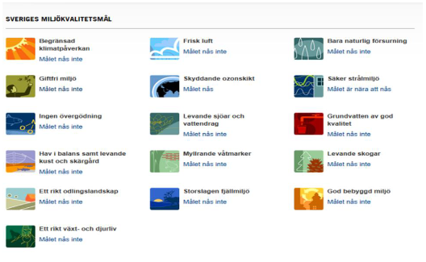
Ordinarie HT20
Ange ett valfritt miljökvalitetsmål. (1p)
Det finns sexton stycken, välj ett av dem.

Slide 148
Ordinarie HT20
Ge ett exempel på en möjlig indikator för det valda miljökvalitetsmålet. (1p)
Beror på val av miljökvalitetsmål. Frisk luft: Monitorering av luftföroreningar inkluderade i svenska miljökvalitetsnormer (MKN) för utomhusluft.; Grundvatten av god kvalitet: Analys av enskilda brunnars vattenkvalitet etc; Levande skogar: Krondroppsanalys, svavel, kväve, metaller etc.

Slide 149
Ordinarie HT20
Merparten av grundämnena i periodiska systemet är metaller. Sedan finns det några få halvmetaller såsom arsenik och selen och så en rad ickemetaller. Ge exempel på två toxiska metaller (1p), på vilket sätt kan de verka toxiskt? Vad händer på biokemisk nivå i våra celler? (1p) (totalt 2p)
Kvicksilver, kadmium, krom (VI). Binder till nukleofila ligander i protein. Skador på nervsystemet. Hudirritation. Bildning av oxidanter.

Slide 150
Ordinarie HT20
Ange en toxisk metall och beskriv sedan vilka konsekvenser i form av skada och sedan sjukdom som en exponering kan komma att få. (1p)
Krom (VI) → oxidantbildning och/eller aktivering av immunsystemet → irritativa skador eller allergi Kadmium → urkalkning av ben Kvicksilver → nervskador Bly → nervskador, anemi

Slide 151
Distans omtenta VT20
Övervikt och fetma är ett folkhälsoproblem såväl i Sverige som i andra delar av världen. Redogör för förekomsten av övervikt/fetma i befolkningen i Sverige, fördelning utifrån kön och socioekonomi, samt hur utvecklingen ser ut över tid. ange något sjukdomstillstånd där övervikt/fetma bidrar till sjukdomsutvecklingen, redogör för sjukdomsmekanismerna, samt föreslå en sjukdomspreventiv intervention på befolkningsnivå som kan bidra till minskning av sjukdomsbördan orsakad av det valda sjukdomstillståndet. (6p)
Andelen med övervikt och fetma ökar i samhället. Utvecklingen över tid, med ökad andel som rapporterar övervikt/fetma, följer samma mönster för både män och kvinnor.
År 2018 var andelen med övervikt eller fetma (BMI 25 eller högre) i befolkningen 51 %. Förekomsten vad betydligt högre bland män (58 %) än bland kvinnor (45 %).
Lägre utbildningsnivå är enligt Folkhälsomyndigheten förknippat med högre andel som kan definieras ha fetma. Lägst andel med fetma återfinns bland de som har eftergymnasial utbildning. Detta gäller både män och kvinnor. För övervikt finns inte samma starka koppling till utbildningsnivå.
Övervikt/fetma ökar risken för att drabbas av hjärt-kärlsjukdom pga inlagring av fett i blodkärlen, och bildandet av aterosklerotiska plack. En sjukdomspreventiv intervention på befolkningsnivå skulle kunna vara att utöka idrottsundervisningen i form av flera veckotimmar genom hela skolsystemet, och/eller utöka undervisningen om kopplingar mellan kost/fysisk aktivitet och hälsa. Det skulle kunna bidra till minskat antal överviktiga/feta och därmed färre som drabbas av hjärt/kärlsjukdom.

Slide 152
Distans omtenta VT20
Global hälsa påverkas av vad som sker lokalt, t.ex. vid eldning av elektronikskrot och vid tillverkning av kläder. Beskriv hälsans kausalitet (positiva och negativa) i båda dessa exempel så att du redogör för hur eldning resp. tillverkning kan påverka hälsan hos människor lokalt och globalt. I ditt svar ska “de tre benen” i hållbar utveckling ingå, dvs ekonomiska, ekologiska och sociala förhållanden. (6p)
Eldning av elektronikskrot kan innebära att miljö- och hälsofarliga ämnen bildas vid förbränningen. Dessa ämnen transporteras via luften till andra länder där människors hälsa kommer att påverkas. Kemikalier som används inom textilindustrin kan ge hälsoeffekter i form av allergiska reaktioner eller hudutslag hos personer i västvärlden som använder de importerade textilierna. Samtidigt kan människors hälsa påverkas på lokal nivå i båda exemplen genom att de blir exponerade för skadliga ämnen i sitt arbete och de saknar skyddsutrustning för arbetet.
Både textilindustrin och eldning av elektronikskrot (utvinning av ädla metaller från elektronikskroten) är en betydande inkomstkälla för den fattiga befolkningen, men löner och arbetsförhållanden är oftast dåliga och det är vanligt med barnarbete. Ofta blir kläderna pga dessa förhållanden billiga när vi konsumerar dem i rikare länder, vilket många tycker är en fördel och efterfrågan ökar.
Vad gäller elektronikskrot kan det vara en fördel för västvärlden att ta, ibland höga, kostnader för att återvinna elektronikskrot och problemet med avfall och deponi, som ofta är förknippat med höga kostnader när avfallet är giftigt.

Slide 153
Omtenta VT19
Det är känt att socioekonomisk situation har en stark koppling till livsstil och levnadsvanor. Beskriv hur kostvanor varierar med socioekonomisk situation. Ange och diskutera möjliga orsaker till variationen. (2p)
Det finns en positiv association mellan hälsosamma matvanor och högre socioekonomisk status, som kan bidra till att förklara skillnaden i sjukdomsförekomst och dödlighet mellan olika socioekonomiska grupper. Utbildningsnivå framträder som en viktig faktor i flera studier.
Som indikatorlivsmedel för nyttiga varor används ofta frukt och grönsaker och som indikatorlivsmedel för ohälsosamma matvanor används livsmedel som är energitäta och näringsfattiga (kakor, kex, sötsaker, chocklad, chips eller glass). Matkostnader påverkar matvanorna så att de som har lägst inkomst äter mer av energitäta, näringsfattiga livsmedel och mindre av hälsosamma livsmedel som t.ex. grönsaker och fisk. (Källa: Livsmedelsverket)

Slide 154
Omtenta VT19
Beskriv hur tobaksrökning varierar mellan olika grupper i samhället, och utifrån socioekonomisk situation. Förklara möjliga orsaker till variationen. (2p)
Andelen personer som röker tobak dagligen minskar i Sverige, och var 2018 ca 7 %. Sett till utbildningsnivå var det högst andel som rökte dagligen i gruppen med förgymnasial utbildningnivå, och lägst andel i gruppen med eftergymnasial utbildningsnivå. Andelen som uppgav daglig tobaksrökning varierade beroende på län med som lägst 5 % och som högst 11 % av befolkningen. Skillnaden i andelen som uppgav daglig rökning mellan grupperna eftergymnasial och förgymnasial utbildningsnivå ökade något under perioden, främst bland kvinnor.
Andelen personer i åldern 16-84 år som 2018 uppgav att de rökte tobak dagligen var 6 % i gruppen födda i Sverige. Bland personer födda i övriga Europa eller utanför Europa var andelen 11 resp. 10 %. (Källa: Folkhälsomyndigheten)
Det framgår att det finns kulturella skillnader vad gäller tobaksrökning, något som också kan vara anledningen till att tobaksrökning varierar mellan grupper med olika utbildningsnivå. En annan orsak är att högre utbildningsnivå är förknippat med ökad kunskap om hälsorisker i samband med rökning.

Slide 155
Omtenta VT19
Föreslå en sjukdomsförebyggande intervention på gruppnivå i syfte att minska förekomsten av fetma bland barn 8-14 år. Förklara vilken grupp den vänder sig till och vilka sjukdomstillstånd (utöver fetman) interventionen förväntas förebygga. (2p)
För att minska utveckling av övervikt bland barn kan riktade insatser göras i form av föräldrautbildning, t.ex. i områden med hög andel invandrare (som kan ha svårare att ta till sig skriftlig information). Kunskap om såväl kostens som motionens betydelse för hälsan har en preventiv effekt. Barnen i dessa områden kan också erbjudas olika former av fysisk aktivitet utöver skolgymnastiken, för att grundlägga goda motionsvanor.
Om barn inte blir överviktiga minskar risken för att i förlängningen utveckla fetma, vilket i sin tur är en allvarlig riskfaktor för hypertoni och framtida hjärt-kärlsjukdom liksom diabetes. Barn som har övervikt riskerar också att i större utsträckning än andra utsättas för kränkande behandling och psykisk ohälsa av olika slag.

Slide 156
Omtenta VT19
Många toxiska ämnen är så kallade elektrofiler. Vad menas med att ett ämne är elektrofilt? (1p)
Ett ämne som kan reagera med ämnen som har en hög elektrontäthet.

Slide 157
Omtenta VT19
På vilket sätt kan elektrofiler verka eller skada? (1p)
Genom att reagera med tiol-, hydorxyl- eller aminogrupper på proteiner.

Slide 158
Omtenta VT19
Ge exempel på två toxiska ämnen som är elektrofila? (1p)
Aldehyder och isocyaner.

Slide 159
Omtenta VT19
Polycykliska aromatiska kolväten (PAH), som benspyren, är exempel på carcinogena ämnen som man kan exponeras för i arbetslivet.
Ange två andra arbetsrelaterade orsaker till cancer och vilken typ av cancer som resp. exponering kan orsaka. (2p)
Asbest/mesotheliom, bensen/leukemi.

Slide 160
Omtenta VT19
Polycykliska aromatiska kolväten (PAH), som benspyren, är exempel på carcinogena ämnen som man kan exponeras för i arbetslivet.
Förklara mekanismen för benspyrens carcinogena effekt. (1p)
Benspyren kan metaboliseras till en reaktiv epoxid som är DNA-skadande genom att binda till DNA (DNA-addukt).

Slide 161
Omtenta HT19
Ange de tre komponenter som vanligtvis används för att bestämma socioekonomisk situation. (2p)
Utbildningsnivå, yrke, inkomst.

Slide 162
Omtenta HT19
Förklara, utifrån begreppet “social gradient”, på vilket sätt skillnader i socioekonomisk situation korrelerar med hälsotillstånd. (2p)
Generellt kan sägas att lägre socioekonomisk situation också innebär sämre hälsa. Detta följer en social gradient så att stegvis högre SES också innebär stegvis bättre hälsa.

Slide 163
Omtenta HT19
Tobaksrökning är ett hälsoproblem såväl i Sverige som globalt. Redogör för förekomsten av tobaksrökning i Sverige, i olika grupper baserat på kön och socioekonomi. Beskriv även översiktligt utvecklingen över tid de senaste 20 åren. (3p)
Andelen av hela befolkningen som röker tobak dagligen är ca 7 % (2018). Daglig tobaksrökning är vanligare bland kvinnor än bland män. Andelen invånare som röker tobak dagligen är större i grupperna med förgymnasial och gymnasial utbildning (14 resp 9 %), än i gruppen med eftergymnasial utbildning, 4 % (2018). Andelen rökare är störst i åldersgruppen 45-64 år, men andelen har under den senaste 20-årsperioden minskat i alla åldersgrupper, liksom i alla utbildningsgrupper.

Slide 164
Omtenta HT19
Föreslå en hälsofrämjande insats på gruppnivå som kan bidra till minskat tobaksbruk. Motivera varför du anser att den kan klassas som hälsofrämjande. (2p)
Om alla nyblivna föräldrar inbjuds till en gruppverksamhet där man diskuterar levnadsvanor och hur man bäst skyddar sitt barn från ogynnsamma miljöer skulle tobak kunna vara en aspekt som lyfts. Genom att föräldrarna i den situationen kan stötta varandra och diskutera tobakens skadeverkningar kan den enskilde föräldern stärkas i att välja rökfrihet för att värna om sitt barns hälsa. Detta är en hälsofrämjande åtgärd.

Slide 165
Omtenta HT19
Oron ökar i samhället för miljöföroreningars påverkan på ekosystemet. Ökar gör även oron för vilka hälsoeffekter dessa ämnen kan ha. Sveriges riksdag har beslutat om nationella miljömål, där flera är av betydelse för människors hälsa. Markera det av alternativen som inte är ett av Sveriges riksdags beslutade miljömål.
Säker strålmiljö
Grundvatten av god kvalitet
Livsmedelsproduktion i samklang med naturen
God bebyggd miljö
Alternativ C.

Slide 166
Omtenta HT19
Var i det svenska sjukvårdssystemet finns miljömedicinsk kompetens som disciplin, vid utförandet av miljökonsekvensutredningar? (1p)
Arbets- och miljömedicinska kliniker.

Slide 167
Distans VT20
I arbetet med Agenda 2030 för hållbar utveckling talar man om betydelse av kopplingar mellan de tre benen: ekologiskt, ekonomiskt och socialt. Studera mål 3 i Agenda 2030 och välj ut två delmål, och ge en kort beskrivning av hur de tre benen är relaterade till vart och ett av delmålen. (Vi påminner om att ni kan hämta delmålen i Agenda 2030 från källor ni anser vara lämpliga). (5p)
Mål 3 är God hälsa och välbefinnande, under detta mål finns flera delmål (se nästa slide). För att få full poäng på denna fråga krävs att två delmål ha valts och att termerna ekologisk/miljömässig, social och ekonomisk hållbarhet tydligt har beskrivits och relaterats korrekt i ett sammanhang, men tankar kring dessa delmål kan variera fritt och värderas inte vid poängsättning.
Med ekologisk hållbarhet menas att den handlar om jordens miljö och ekosystem dvs ekosystemtjänster, biodiversitet, vatten, luft, land, naturresurser, klimat etc och människors hälsa som kan påverkas av någon miljöfaktor.
Social hållbarhet handlar om att förbättra människors livsbetingelser i samhället dvs mänskliga rättigheter, hälsa, trygghet, utbildning, välbefinnande, individers behov etc.
Ekonomisk hållbarhet innebär att det ska finnas en ekonomisk utveckling och tillväxt som inte medför negativa konsekvenser för den ekologiska eller sociala hållbarheten. Det innefattar även hållbar produktion och konsumtion.

Slide 168
Distans VT20
3.1 Minska mödradödligheten 3.2 Förhindra alla dödsfall som hade kunnat förebyggas bland barn under fem år 3.3. Bekämpa smittsamma sjukdomar 3.4 Minska antalet dödsfall till följd av icke smittsamma sjukdomar och främja mental hälsa 3.5 Förebygg och behandla drogmissbruk 3.6 Minska antalet dödsfall och skador i vägtrafiken 3.7 Tillgängliggör reproduktiv hälsovård, familjeplanering och utbildning för alla 3.8 Tillgänglig sjukvård för alla 3.9 Minska antalet sjukdoms- eller dödsfall till följd av skadliga kemikalier och föroreningar 3.10 Genomför Världshälsoorganisationen ramkonvention om tobakskontroll 3.11 Stöd forskning, utveckling och tillgängliggör vaccin och läkemedel för alla 3.12 Öka finansiering och personal till utvecklingsländers hälso- och sjukvård 3.13 Förbättra tidiga varningssystem för globala hälsorisker

Slide 169
Ordinarie HT19
Två preventativa insatser för att minska förekomsten av livmoderhalscancer är HPV-vaccination och screening. Är vaccination respektive screening att betrakta som primär- eller sekundärprevention? Motivera ditt svar (2p)
Vaccination förebygger att sjukdom uppstår hos individ, och är således att betrakta som primärprevention. Screening syftar till tidig upptäckt av sjukdom eller förstadium till sjukdom, så att behandling kan inledas tidigt. Screening är därmed att betrakta som sekundärprevention.

Slide 170
Omtenta HT20
Psykosociala faktorer har visar sig ha betydelse för hälsan. Redogör för vad som menas med psykosociala faktorer. (2p)
Psykosociala faktorer avser individen i relation till sitt sociala sammanhang. Dels handlar det om individens psykosociala omgivning, som innefattar stressorer och skyddande faktorer i arbetet och den sociala omgivningen, dels om individens egna psykologiska resurser och riskfaktorer.

Slide 171
Omtenta HT20
Nämn en psykosocial faktor som har betydelse för uppkomsten av hjärtinfarkt och redogör översiktligt för de mekanismer som är verksamma. (3p)
Arbetsrelaterad stress är en psykosocial faktor som kan öka risken för hjärtinfarkt. Vid stress aktiveras flera system i kroppen. Via HPA-axeln frisätts metabola hormoner såsom kortisol, medan det sympatiska nervsystemet stimulerar frisättning av adrenalin och noradrenalin. Detta ger en fysiologisk stressreaktion med bl a ökat blodtryck, ökad hjärtfrekvens och inflammation, som normalt är övergående. En funktion i HPA-axeln är att bromsa det inflammatoriska svaret och på så sätt uppehålla homeostasen. Vid långvarig stress kvarstår dock de förhöjda hormonnivåerna, vilket ger en kvarstående inflammation och en ökad risk för trombosutveckling i kärl som är drabbade av ateroskleros, såsom t ex hjärtats kranskärl.
En annan psykosocial faktor som kan öka risken för hjärtinfarkt är depressivitet. Vid depressivitet ses förhöjda nivåer av inflammationsmarkörer (CRP). En långvarig inflammation i blodkärlen leder till snabbare utveckling av ateroskleros, och därmed ökad risk för hjärtinfarkt. Man har också sett att baroreflexen, som innebär att en blodtryckshöjning kompenseras med snabb nedreglering av hjärtfrekvensen, har nedsatt känslighet i samband med depressivitet.
Psykosociala faktorer, såsom stress och depression, kan leda till att beteende- och livsstilsfaktorer påverkas negativt (t ex träning, matvanor, alkoholkonsumtion, rökning mm), vilket i sin tur kan öka risken för hjärtinfarkt.

Slide 172
Omtenta HT20
Hjärtinfarkt utgör en stor andel av den s k sjukdomsbördan i Sverige. Det mått som brukar användas för att mäta sjukdomsbörda är DALY, Disability Adjusted Life Years, medan ett annat mått är mortalitet.
Resonera kring för- och nackdelar med att använda DALY som mått på sjukdomsbördan orsakad av hjärtinfarkt. (2p)
DALY illustrerar ohälsa hos en population genom att kombinera år som förlorats pga funktionsnedsättning, Years Lost to Disability (YLD), och förtidig död, Year of Life Lost (YLL). För att mäta sjukdomsbördan orsakad av kroniska sjukdomar som innebär en betydande funktionsnedsättning och stort lidande över lång tid, såsom t ex diabetes, KOL och psykiska sjukdomar, är DALY mer informativt än t ex måttet mortalitet. När det gäller hjärtinfarkt som ofta leder till plötslig död kan måttet mortalitet vara mer informativt. Å andra sidan kan även patienter med genomgången hjärtinfarkt leva länge med funktionsnedsättning, vilket alltså mäts bäst med DALY.

Slide 173
Omtenta HT20
Föreslå en primärpreventiv åtgärd på befolkningsnivå som kan bidra till att minska sjukdomsbördan orsakad av hjärtinfarkt. Förklara på vilket sätt åtgärden kan bidra till minskad sjukdomsbörda. (2p)
En utökning av antalet timmar inom idrott och hälsa i grund- och gymnasieskolen skulle kunna innebära ökad fysisk aktivitet i befolkningen. Då avsaknad av fysisk aktivitet är en betydande riskfaktor för utvecklandet av hjärt/kärlsjukdom skulle det i förlängningen innebära minskad incidens av hjärtinfarkt.

Slide 174
Omtenta HT20
På vår Miljömedicinföreläsning har vi diskuterat vikten av en långsiktig hållbar utveckling, problemen med kortsiktiga ekonomiska intressen samt hur man på myndighetsnivå försöker styra denna utveckling åt rätt håll. Vi har även pratat om den enskilda individens makt. Hur skulle du, som enskild individ, välja att leva för att bidra till en hållbar utveckling som främjar natur, såväl som djur- och människors hälsa? Ge förslag och motivera enligt punkterna nedan. (3p)
Vad kan du göra för att påverka (minska) den globala uppvärmningen?
Vad kan du göra för att bidra med renare luft/mark?
Vad kan du göra för att minska din egen (eller dina patienters) exponering för miljögifter?
A. Begränsa användandet av fossila bränslen
B. Luft - begränsa flygresande, välj tåg/buss istället för egen bil (som drivs med bensin/diesel) om möjligt. Mark - Handla ekologiskt odlade (helst närodlade) produkter så begränsas risk för övergödning (ger försurning) samt tillförsel av bekämpningsmedel (kemikalier) i mark och vatten.
C. Välj/rekommendera ekologiska produkter, undvik plastförpackningar som innehåller bisfenol A (särskilt vid uppvärmning), undvik produkter som innehåller högflourerande ämnen (PFAS i impregnerade kläder, möbler, smink) etc.

Slide 175
Omtenta HT20
Krom är en metall som i vissa fall kan agera toxiskt. Därför finns gränsvärden för hur mycket krom som får finnas i dricksvatten.
Vilken svensk myndighet ansvarar för dessa gränsvärden? (1p)
Livsmedelsverket

Slide 176
Omtenta HT20
Krom med oxidationstalet sex (Krom VI) kan på olika sätt vara toxiskt. Förklara närmare hur. (2p)
Sexvärt krom tas upp mycket lättare av kroppen/cellen än vad trevärt krom gör. När det väl finns i kroppen/cellerna kan krom växla oxidationstal och då avge eller uppta elektroner och detta leder till uppkomst av reaktiva syremetaboliter som kan orsaka en oxidativ stress och på det sättet skada. I kroppen kommer kromet också att kunna binda till DNA och därmed modifiera/skada DNA. Vidare kan krom binda till protein och kommer då att fungera som hapten och av immunsystemet kännas av som något främmande. Resultatet kan bli en uppkomst av kromallergi.

Slide 177
Ordinarie VT21
Icke smittsamma sjukdomar (NCD), även kallat livsstilssjukdomar, ligger enligt WHO bakom en stor andel av alla dödsfall globalt sett.
Ange hur stor andel av alla dödsfall som enligt WHO kan tillskrivas NCD. (0,5p)
⅔ eller 66 %.

Slide 178
Ordinarie VT21
Icke smittsamma sjukdomar (NCD), även kallat livsstilssjukdomar, ligger enligt WHO bakom en stor andel av alla dödsfall globalt sett.
En sjukdomsgrupp som betraktas som NCD är hjärt-kärlsjukdomar. Ange de största övriga sjukdomsgrupperna som ingår i NCD. (1p)
Cancer, KOL, astma och typ 2 diabetes mellitus.

Slide 179
Ordinarie VT21
Hur stor andel av dödsfallen i hjärt-kärlsjukdomar skulle kunna förebyggas med en hälsosam livsstil enligt WHO:s beräkningar? (0,5p)
ca 80 % av alla dödsfall i hjärt-kärlsjukdomar (eller kranskärlssjukdom).

Slide 180
Ordinarie VT21
Det finns en klar koppling mellan levnadsvanor och risk för olika former av cancer.
Ange de viktigaste råden om hälsosamma levnadsvanor som World Cancer Research Foundation och svenska myndigheter ger för att minska risken för att utveckla cancer. (2p)
- Ät mycket frukt, grönsaker, baljväxter och fullkornsprodukter.
- Begränsa intaget av livsmedel med hög kalori- och fetthalt samt undvik söta drycker
- Undvik processat kött, begränsa intaget av rött kött och livsmedel med hög salthalt
- Begränsa ditt drickande av alkohol
- Se till att hålla dig smal och var tillräckligt fysiskt aktiv
- Undvik nikotin i alla former - speciellt rökning

Slide 181
Ordinarie VT21
Föreslå en digital intervention som kan bidra till att minska alkoholkonsumtionen och alkoholrelaterade skador i Sverige. Ange följande:
Vilken målgrupp skulle den vända sig till och varför just den målgruppen? (1p)
Hur ska den spridas för att få störst effekt på målgruppen? (1p)
Målgruppen kan vara en relativt liten målgrupp med en hög risk för alkoholskador men med en liten effekt på befolkningsnivå eller tvärtom dvs en stor målgrupp med låg risk för alkoholskador men med en relativt stor effekt på befolkningsnivå.
Spridningen beror på vem som tillhör målgruppen. Att bara lägga upp en intervention på app store kanske inte räcker. Störst spridning får man nog genom s k faciliterad access t ex om hälso- och sjukvårdspersonal hänvisar till interventionen (även om detta i sig är en knepig implementering). En annan väg är genom en mer målgruppsinriktad implementering t ex sms/mejl/SoMe där målgruppen nås med ett erbjudande om att använda/testa interventionen.

Slide 182
Ordinarie VT21
Ett högt BMI (övervikt/fetma) är en känd riskfaktor för utveckling av diabetes mellitus typ 2.
Hur stor andel av Sveriges befolkning rapporterar ett BMI som klassas som fetma? (1p)
Enligt siffror från Folkhälsomyndigheten 2020 har 16 % av befolkningen ett BMI över 30, vilket klassas som fetma.

Slide 183
Ordinarie VT21
Ett högt BMI (övervikt/fetma) är en känd riskfaktor för utveckling av diabetes mellitus typ 2.
Resonera kring vilken strategi som bör väljas för att få störst effekt av en preventiv åtgärd för att begränsa utvecklingen av diabetes mellitus typ 2 orsakad av övervikt/fetma. Utgå från den “preventiva paradoxen” och begreppen högriskstrategi resp. befolkningsstrategi. (2p)
Den preventiva paradoxen lär oss att en strategi inriktad mot befolkningen kommer att ha störst effekt, eftersom den når inte bara dem som har högst risk, utan även den betydligt större gruppen med medelhög risk. Den allra bästa effekten nås om en befolkningsstrategi kan kombineras med en högriskstrategi.

Slide 184
Ordinarie VT21
Det finns likheter mellan hur cyanid och kolmonoxid verkar toxiskt.
Förklara likheten och hur de kan utöva sin toxiska effekt. (1p)
De binder båda till järn i viktiga proteiners funktionella grupper. Exempelvis i erytrocyters hemoglobin (kolmonoxid) eller mitokondriernas cytokromoxidas (cyanid).

Slide 185
Ordinarie VT21
Det finns likheter mellan hur cyanid och kolmonoxid verkar toxiskt.
Vad kommer en exponering att leda till på cellulär nivå och för cellers funktion? (1p)
Detta leder till att syre inte kan tas upp och syrebrist i kroppen eller att cellandningen i mitokondrierna hämmas vilket i sin tur leder till en systemisk cellulär syrebrist, “kvävning” och celldöd.

Slide 186
Ordinarie VT21
Det finns likheter mellan hur cyanid och kolmonoxid verkar toxiskt.
Ge exempel på “vardagliga” sammanhang där man kan förvänta sig bildning av gaserna kolmonoxid resp. vätecyanid. Ett exempel för varje gas. (1p)
Kolmonoxid vid ofullständig förbränning av bränslen. Tobaksrök. Vätecyanid då kväveinnehållande material brinner. Exempelvis protein, diatermirök. Förekommer också i tobaksrök.

Slide 187
Ordinarie VT21
Det finns många förorenade områden i världen pga industrialismens utveckling. Flera länder arbetar med att inventera och sanera dessa områden. Det finns riktvärden för förorenad mark som måste följas för att skydda miljön och människors hälsa.
Beskriv vad dessa riktvärden innebär och hur de kan relateras till ekonomisk, ekologisk och social hållbarhet samt till de globala målen. (3p)
Riktvärdet Känslig markanvändning (KM) är till för att skydda människors hälsa, dvs föroreningarna får inte överstiga KM i mark som används för bostadsändamål, skolor, vårdinrättningar, parker, lekparker, idrottsanläggningar etc. Mindre känslig markanvändning (MKM) används för industriområden, affärsområden, parkeringsplatser etc. Om föroreningarna överstiger dessa riktvärden behöver området saneras för att förhindra spridning av miljöföroreningar till grundvatten och vattendrag. Riktvärdena är också till för att minska risken att människor, djur och ekosystem exponeras för skadliga ämnen och utveckla sjukdom eller skadeverkningar i miljön.
Ekonomisk hållbarhet: En fungerande och hållbar infrastruktur främjar ekonomisk tillväxt och utveckling genom att skapa rena och miljövänliga tekniker och industriprocesser (delmål 9.4).
Ekologisk hållbarhet: Minska läckage och utsläpp till mark, vatten och luft för att minimera negativa konsekvenser för människors hälsa och miljön (delmål 12.2).
Social hållbarhet: Minska antalet sjukdomsfall till följd av föroreningar som kontaminerar vatten, mark och luft (delmål 3.9 och 6.3).

Slide 188
Ordinarie VT21
Om ett test har 90 % sensitivitet, 90 % specitivitet och 1 % av de man testar har sjukdomen kommer det negativa prediktiva värdet att bli 99,9 % och det positiva prediktiva värdet att bli 8,3 %.
Om din patient får ett positivt provsvar i detta test, hur stor är då sannolikheten att din patient har sjukdomen? (1p)
8,3 %

Slide 189
Ordinarie VT21
Om ett test har 90 % sensitivitet, 90 % specitivitet och 1 % av de man testar har sjukdomen kommer det negativa prediktiva värdet att bli 99,9 % och det positiva prediktiva värdet att bli 8,3 %.
Om din patient får ett negativt provsvar, hur stor är då sannolikheten att patienten ändå har sjukdomen (och således fått ett falskt negativt provsvar? (1p)
100 - 99,9 = 0,1 %

Slide 190
Patohisto

Slide 191
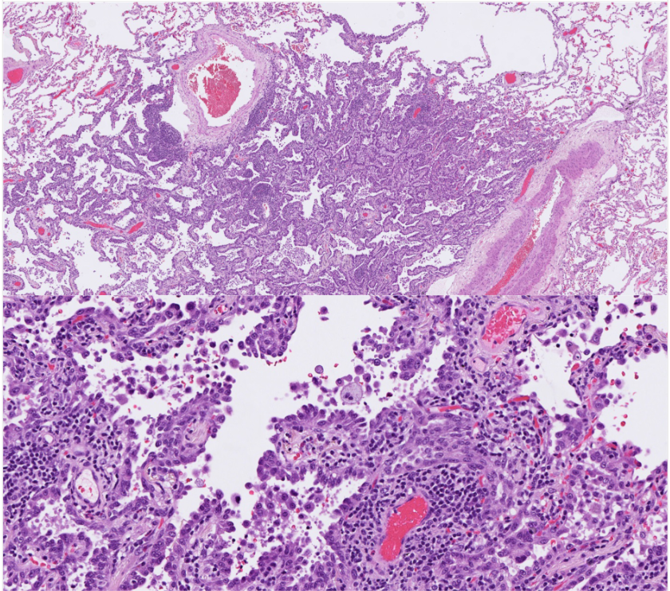
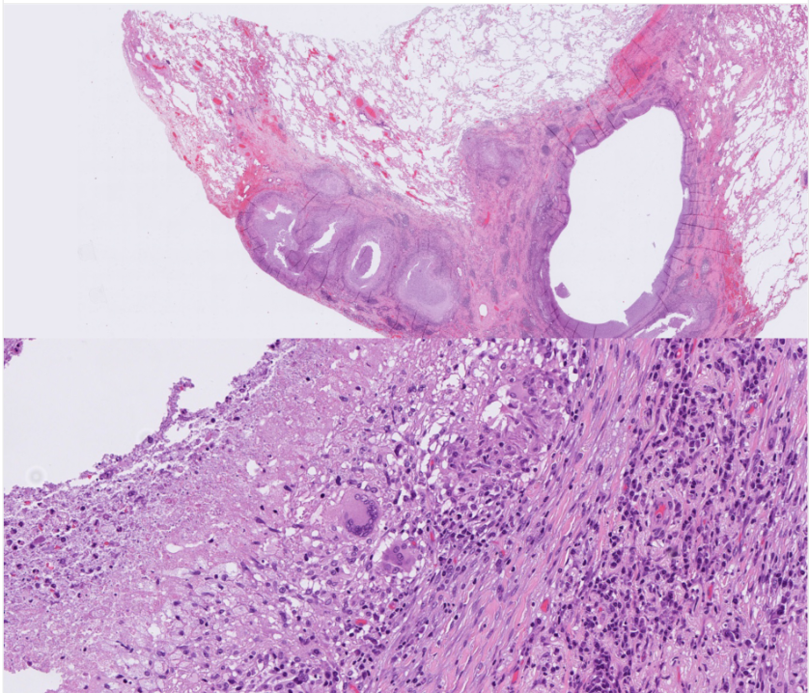
Distans VT20
Här presenteras två par histologiska bilder. Varje par är från samma snitt med olika förstoringar. Båda mikroskopbilderna visar samma organ från två olika patienter.
Patient 1
Patient 2

Slide 192
Distans VT20
Från vilket organ kommer snitten? Motivera ditt svar! (2p)
Lunga eftersom man kan se de för lungan typiska (parenkymet) mikroskopiska strukturerna såsom alveoler och bronker. Däremot finns det inga större bronker med brosk (som några skrivit om på tentan) i dessa histologiska snitt, det som man har misstagit här är i bild 2 förekomst av stor kavern med nekros. Vidare kan man beskriva att det är riklig vaskularisering med olika typer av blodkärl.

Slide 193
Distans VT20
Beskriv för mikroskopbild 1 (patient 1) vad du ser avseende vilka celler som finns och vilka strukturer du ser. Beskriv eventuella sjukliga avvikelser du ser och ge förslag på vad det är? (2p)
Det finns normalt lungparenkym med normala alveoler och blodkärl men det som dominerar är en större ansamling med patologiskt parenkym där vävnaden är förtätad och alveolarväggarna är något fibrotiska. Det ses ett blandat inflammatoriskt infiltrat. Alveolarväggarna utkläds av pleomorfa och förstorade celler - atypiska celler. Detta är en neoplasi, ett adenocarcinom, invasivt, men också med inslag av in situ cancer/lepidiskt växtmönster. För att få full pott måste man beskriva de atypiska cellerna/epitelet/pneumocyterna och ge en malign diagnos (inte nödvändigtvis adenocarcinom, vilket är helt korrekt, men att det är cancer, däremot ska man inte föreslå småcellig cancer här, vissa har misstagit lymfocyterna för att vara maligna celler/småcellig cancer, det är viktigt att skilja på för klinisk handläggning).

Slide 194
Distans VT20
Beskriv för patient 2 vad du ser avseende vilka celler som finns och vilka strukturer du ser. Beskriv eventuella sjukliga avvikelser du ser och ge förslag på vad det är? (2p)
Här ses kaviterande inflammation med nekros och flerkärniga celler - granulomatös inflammation. I första hand bör man tänka på mycobakteriell inflammation och då sannolikt Tbc. Nekros kan beskrivas, flerkärniga celler, granulom, olika typer av inflammatoriska celler, inslag av fibros kan vara med, även om det inte är framträdande i bilden. Inget neoplastiskt (ingen cancer) här utan en nekrotiserande granulomatös inflammation, förslagsvis Tbc. Några har skrivit sarcoidos, det är förståeligt men det som typiskt skiljer den sarcoidala reaktionen från Tbc är förekomsten av nekros. Många har sett nekrosen och beskrivit den.

Slide 195
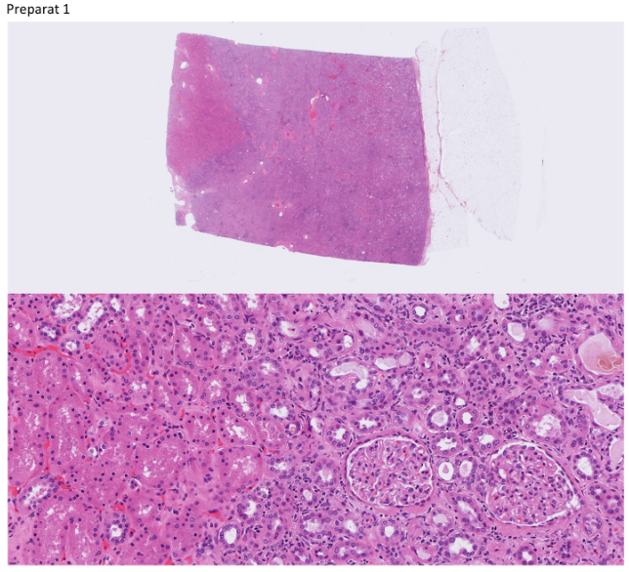
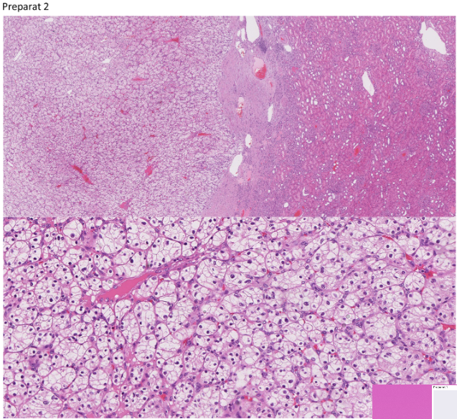
Distans omtenta VT20
Nedan ser du två mikroskopiska preparat med vardera 2 olika förstoringar, de kommer från samma organ. Det ena preparatet visar normalvävnad och det andra visar dels normalvävnad men också en avvikelse.
Preparat 1 är normalvävnad. Vilket orgarn är det? Motivera ditt svar genom att beskriva vilka strukturer du kan identifiera som är specifika för just det organet (dvs parenkymet). (2p)
Detta är njurvävnad då man ser njurens parenkym (“egna specifika/funktionella vävnad”) som bl a är tubuli och glomeruli, som ses tydligt i bilden med högre förstoring.

Slide 196
Distans omtenta VT20
I preparat 2 finns en avvikelse - något som är patologiskt. Beskriv det som avviker och föreslå en diagnos. (2p)
Detta är njurvävnad med en tumör/neoplasi. Man ses tätt intilliggande cytoplasmarika celler (klarceller), där cellens kärnor är måttligt pleomorfa och atypiska. I bilden med den högre förstoringen är hela det normala njurparenkymet ersatt av dess tätt liggande neoplastiska celler. Detta är en typisk bild av klarcellig njurcancer, vilket är den vanligaste subtypen av njurcancer.

